Slide 1
Kanserde Rol Alan Sinyal Yolakları

Slide 2
Onkogenlerin ve proto-onkogenlerin bulunması bu genlerin protein ürünlerinin nasıl hücrede bir seri olayı başlatıp kontrol edebildiği sorusunu gündeme getirdi.
Bu sorunun cevabı normal bir hücrenin nasıl büyüyüp bölünebildiği sorusuna yanıt arayarak bulunmuştur.
Normal hücreler dışarıdan büyümeyi destekleyen sinyaller alırlar ve bu sinyaller işlenir, hücre içinde devrelere aktarılır ve hücre ne yapacağına karar verir.

Slide 3
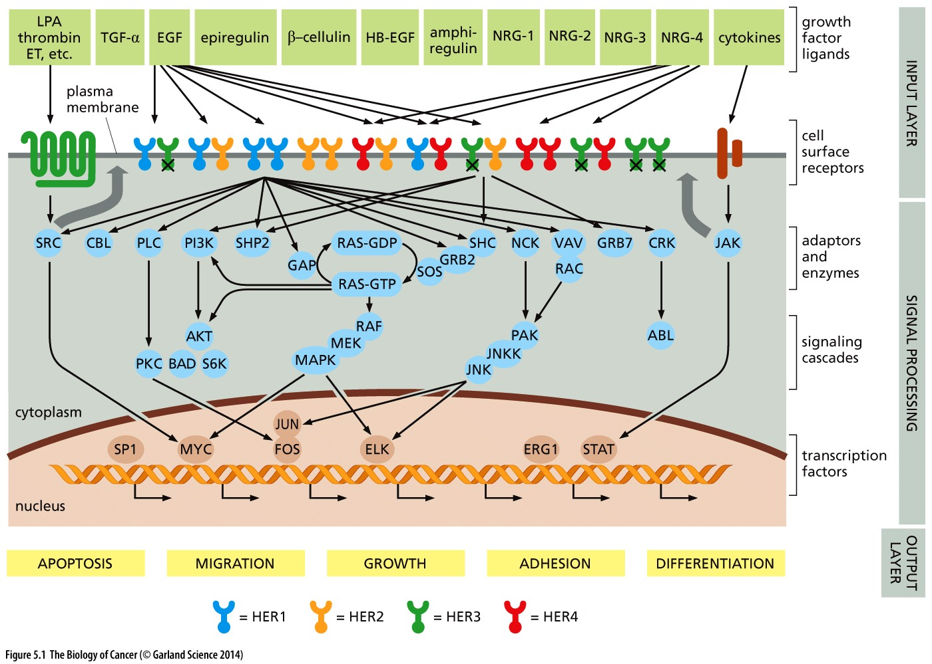
İnsan EGF reseptör (HER) sinyal yolağı.

Slide 4
Büyüme faktörleri (Growth Factors)
Hücreler tarafından salınan küçük proteinlerdir.
Hücrelerarası boşluğa salınırlar ve hücreler arasında mesaj taşırlar.
GF’ler dokuda hücreleri bir arada tutan sinyalleri yayarlar.
Hücrenin büyüyüp büyümeyeceği ve hangi statüde kalacağı bir hücrenin verebileceği bir karar değildir. Konsensus olması gerekir. Büyüme kararı alınırsa GF salınır, hücre büyümeyecekse growth inhibitory factor’ler salınır.

Slide 5
Kültüre edilen hücreler çevresel faktörlere ihtiyaç duyarlar. Hücrenin üzerin eklenen besiyeri her ne kadar pek çok nutrient içerse de (vitamin, aminoasit, tuz..) hücrelerin büyümesi için yeterli değildir.
Hücrelere serum eklenir. Serum hücrelere büyüme faktörü sağlar.
PDGF bunlardan biridir. Pıhtılaşmayı sağlayan kan hücreleri, plateletlerden salgılanır (yarayı iyileştirmek için).
Büyümeyi teşvik eden bu tür faktörlere mitojen denir.
Örneğin PDGF içermeyen bir besiyerinde büyütülen fibroblast hücreleri yaşar ama büyüyüp bölünmezler.

Slide 6
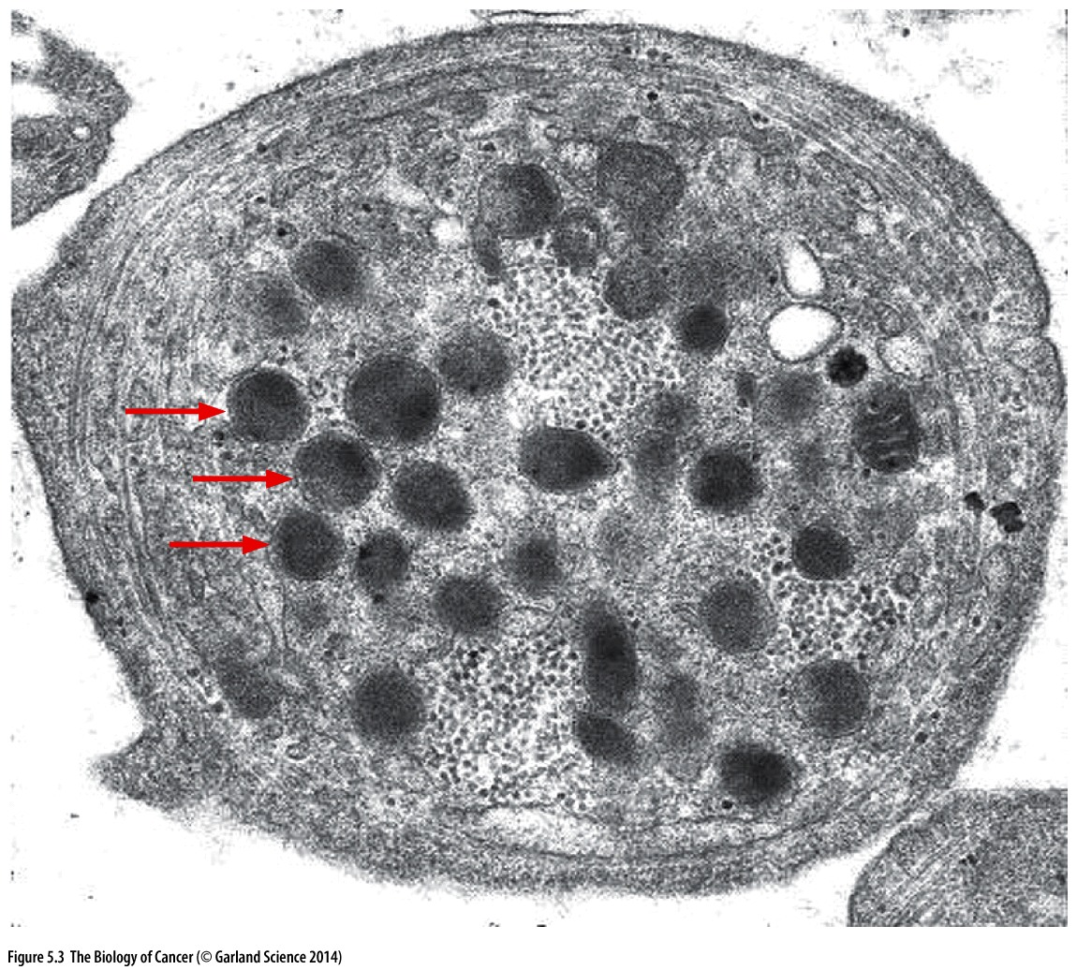
Plateletler tarafından depolanmış olan PDGF’ler

Slide 7
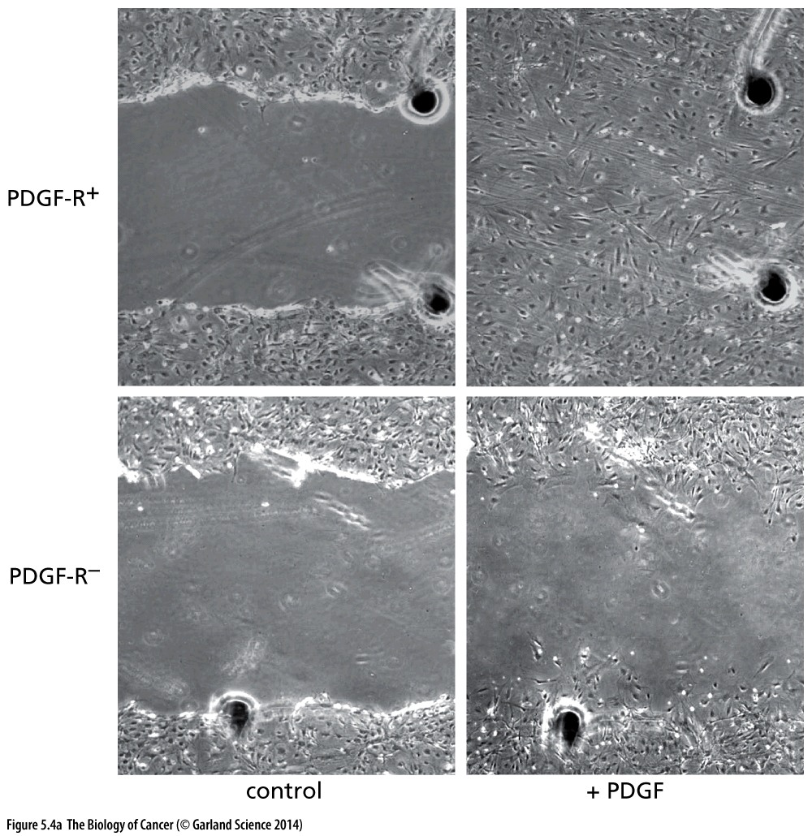
PDGF’in varlığında ve yokluğunda hücre büyümesi. Yara iyileşme deneyleri PDGF reseptörü içeren ve içermeyen hücrelerde yapıldığında yara iyileşmesinin reseptör pozitif hücrelerde gerçekleştiği gözlemlenmektedir.

Slide 8
Hücreler arası sinyalleşmenin GF’ler aracılığı ile nasıl gerçekleştiği ilk olarak v-src onkogeni ve proteini ile gerçekleştirilen çalışmalar ile elde edilmiştir.
src’ye karşı geliştirilmiş olan antikorlar sayesinde src’nin işleyişi anlaşıldı.
Src’nin fosforlama özelliği vardı yani bir protein kinaz gibi görev yapıyordu.
Src’nin aynı zamanda fosfoprotein olduğu hatta otofosforilasyon da yapabildiği bulundu.

Slide 9
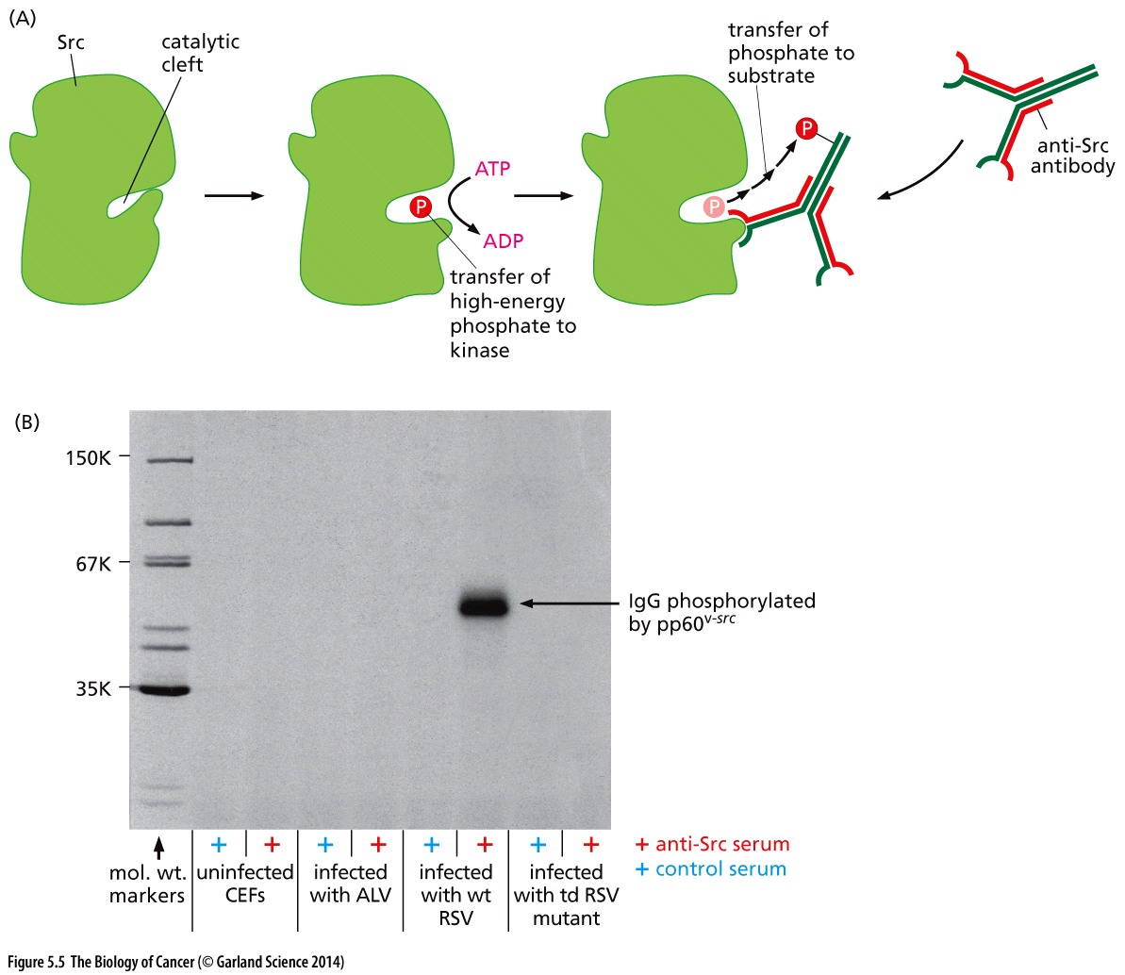

Slide 10
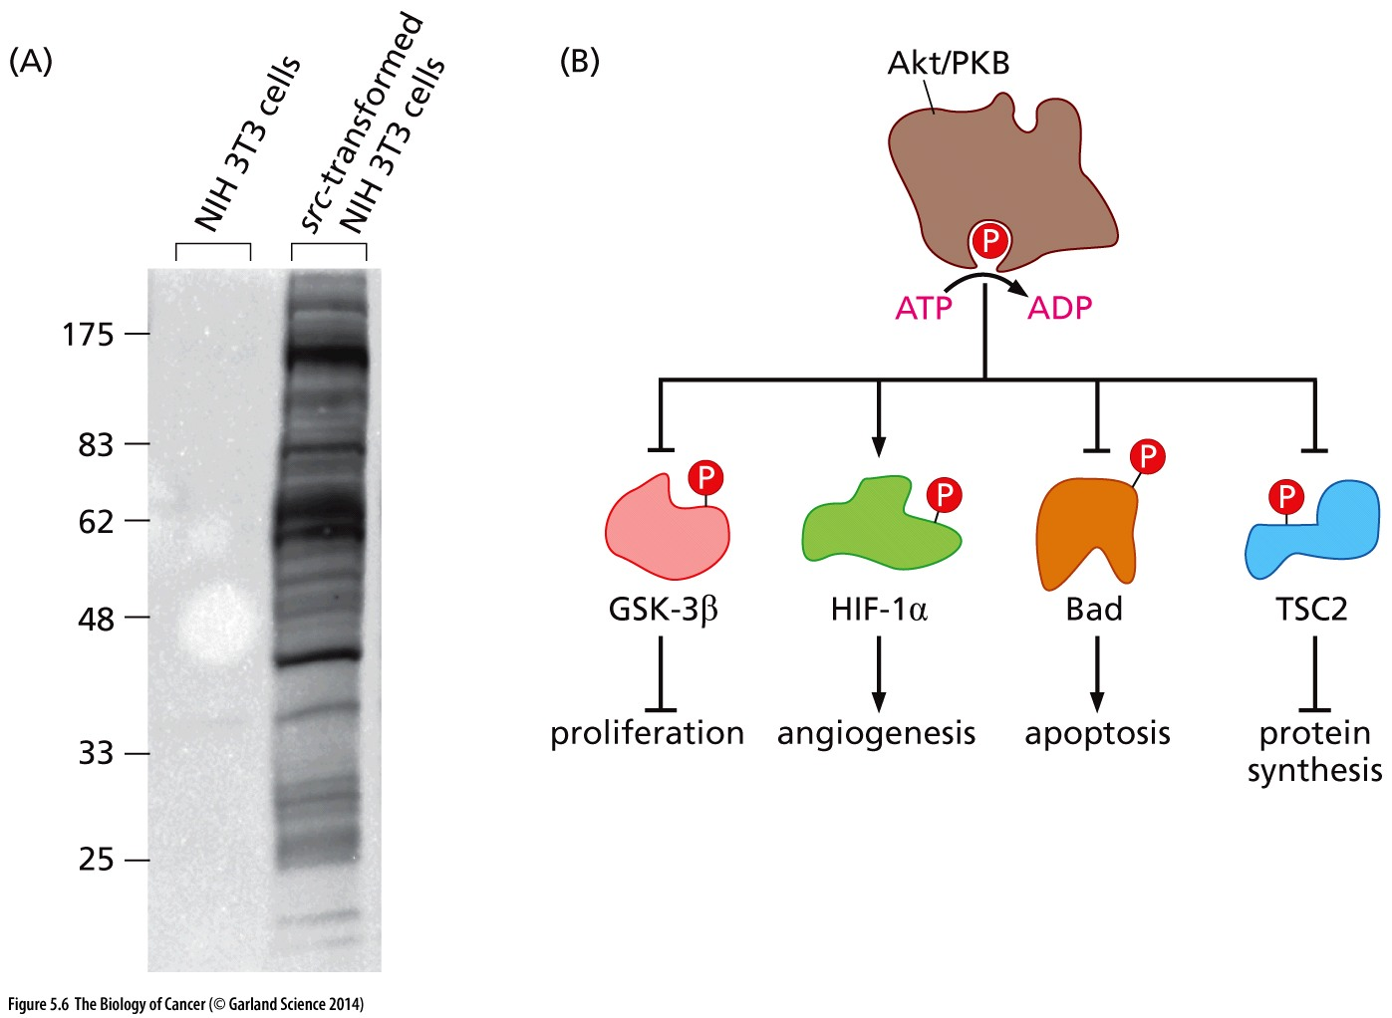
Anti-fosfotirozin antikoru ile boyanmış tarnsforme olmamış ve transforme olup aktif src içeren hücre lisatlarını içeren jel görüntüsü. Fare fibroblast hücreleri src ile transforme olduğunda fosforlanmış proteinler artış gösteriyorlar.
Bir kinazın hücrede yolakları nasıl etkileyebildiğini göstermektedir.

Slide 11
Src bir tirozin kinazdır!
Src transforme hücrelerde tirozin fosforilasyonunun arttığı gözlemlenmiştir.
Diğer pek çok kinazın serin ve trionin üzerinden fosforilasyon yaptığı bilinmektedir.
Tirozin fosforilasyonunun mitojenik sinyal iletimi sırasında gerçekleştiği ortaya konmuş oldu.

Slide 12
Epidermal Büyüme Faktörü (EGF) reseptörü de tirozin kinaz olarak fonksiyon gösterir

Slide 13
EGF
EGF’nin bazı hücrelere bağlanarak mitojenik aktiviteyi arttırdığı ancak bazı hücrelere de bağlanamadığı gözlenmiştir.
EGF’nin bağlandığı proteinler hücre yüzeyinde (extracellular) bulunan reseptörlerdir (EGFR). EGF ise reseptöre bağlanıp o reseptörün aktivasyonunu sağlayan ligand’dır.

Slide 14
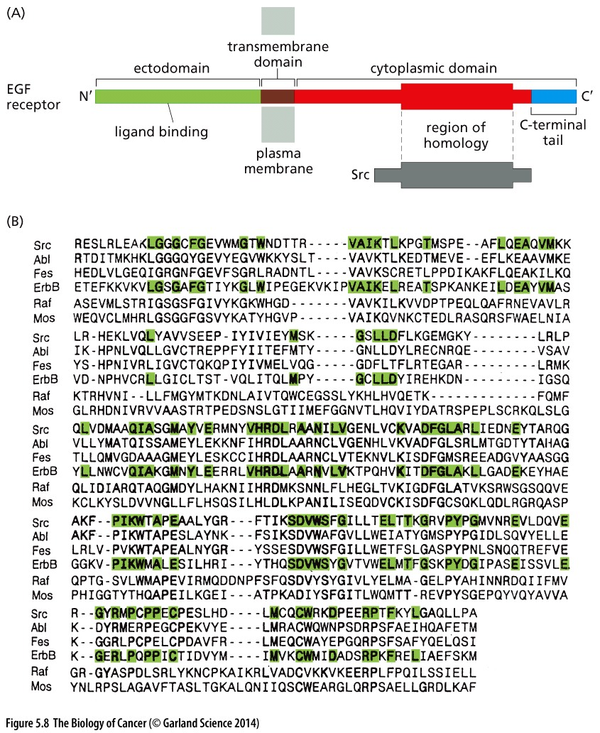
EGFR’nin yapısı. EGFR’nin hücre içi domaininde src benzeri bir bölge bulunur. Reseptörün aktivitesini bu sayede gösterdiği yani src-benzeri bölgesi ile hücre içinde bazı proteinleri tirozinlerinden fosforlayarak aktive ettiği bulunmuştur.

Slide 15
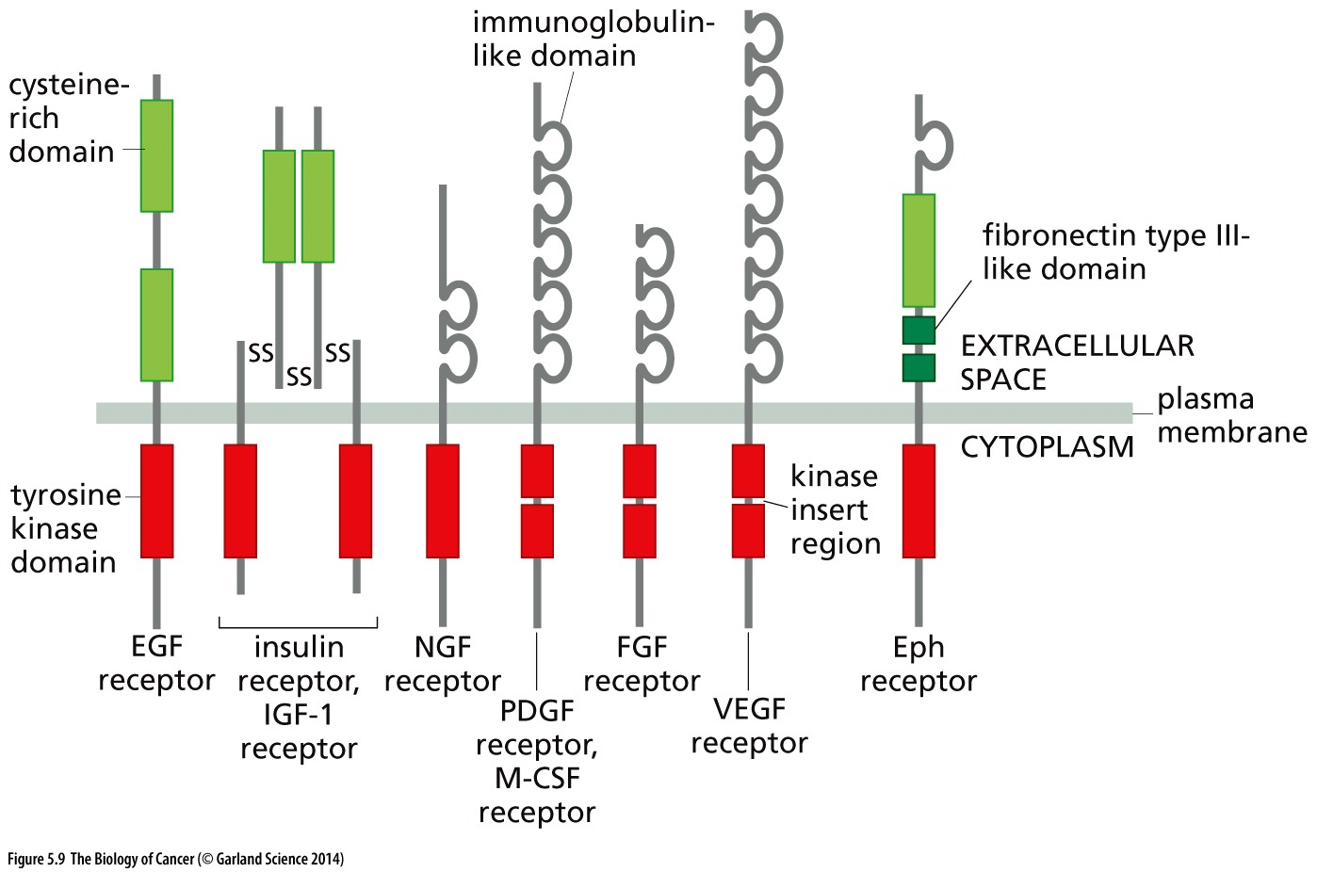
Tirozin kinaz reseptörlerinin yapısı.

Slide 16
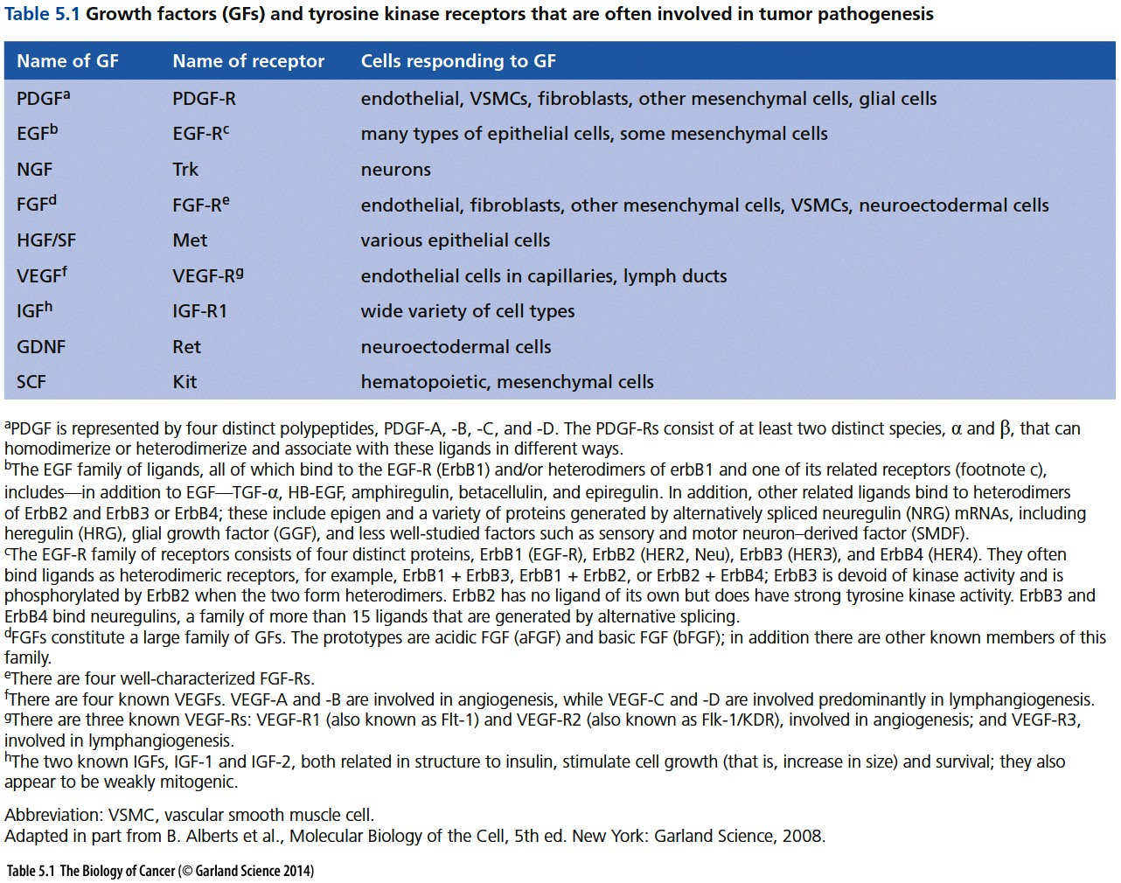

Slide 17
Bozulmuş bir büyüme faktörü reseptörü onkoprotein olarak görev yapabilir!

Slide 18
En büyük buluşlardan bir tanesi EGFR’nin sekansının bir onkoprotein olan erbB geninin sekansına benzediğinin ortaya çıkartılmasıydı.
erbB ilk olarak avian eritroblatosis virüsünün (AEV) genomunda tanımlanmıştı.

Slide 19
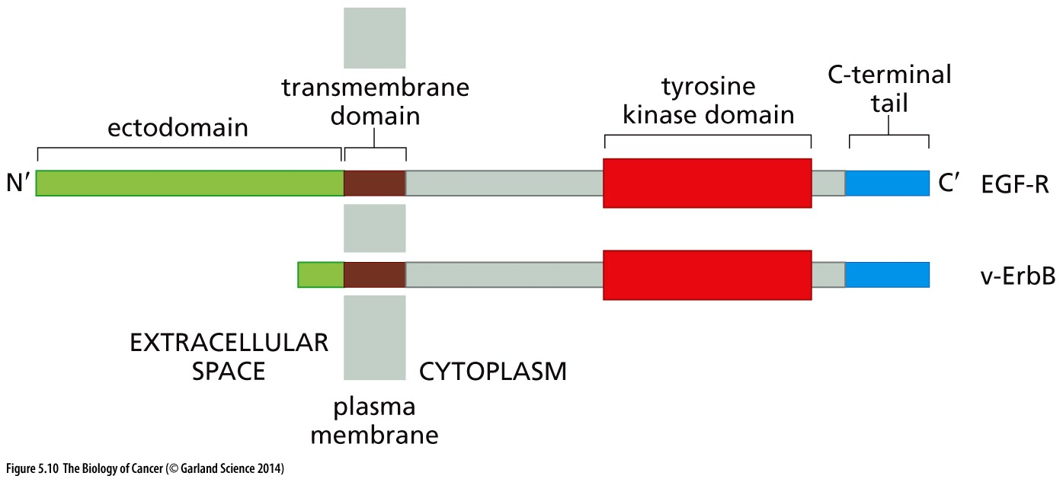
EGFR ile ErbB arasındaki en büyük fark N-terminaldeki ektodomaindir. Bu domain sayesinde reseptör ligand ile bağlanıp aktive olabilir. Ancak ErbB’nin bu domaini olmadan da sürekli aktif olabilmesi ileride bulunacak HER2/Neu/ErbB2 proteinin habercisi olmuştur.

Slide 20
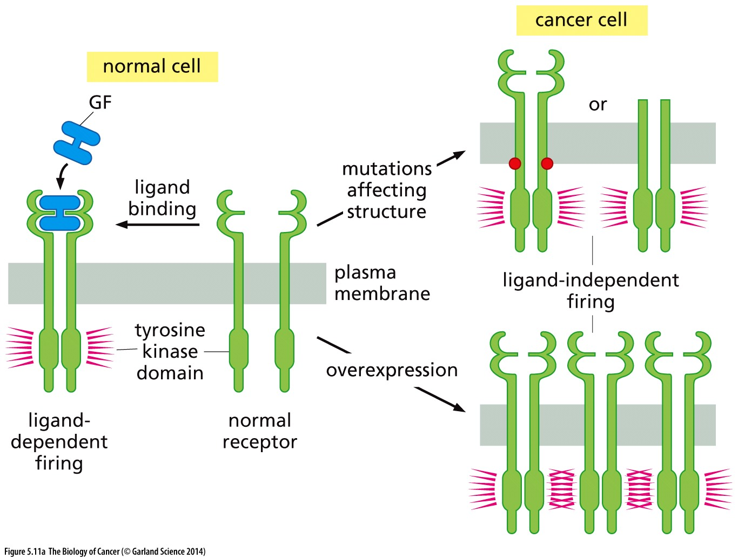
GFR genlerinde meydana gelen mutasyonlar bu reseptörlerin sürekli aktif olmasına sebep olabilirler.
Ligand bağımsız aktivasyon olabilir
Reseptörün fazla ifadesi gerçekleşebilir.

Slide 21
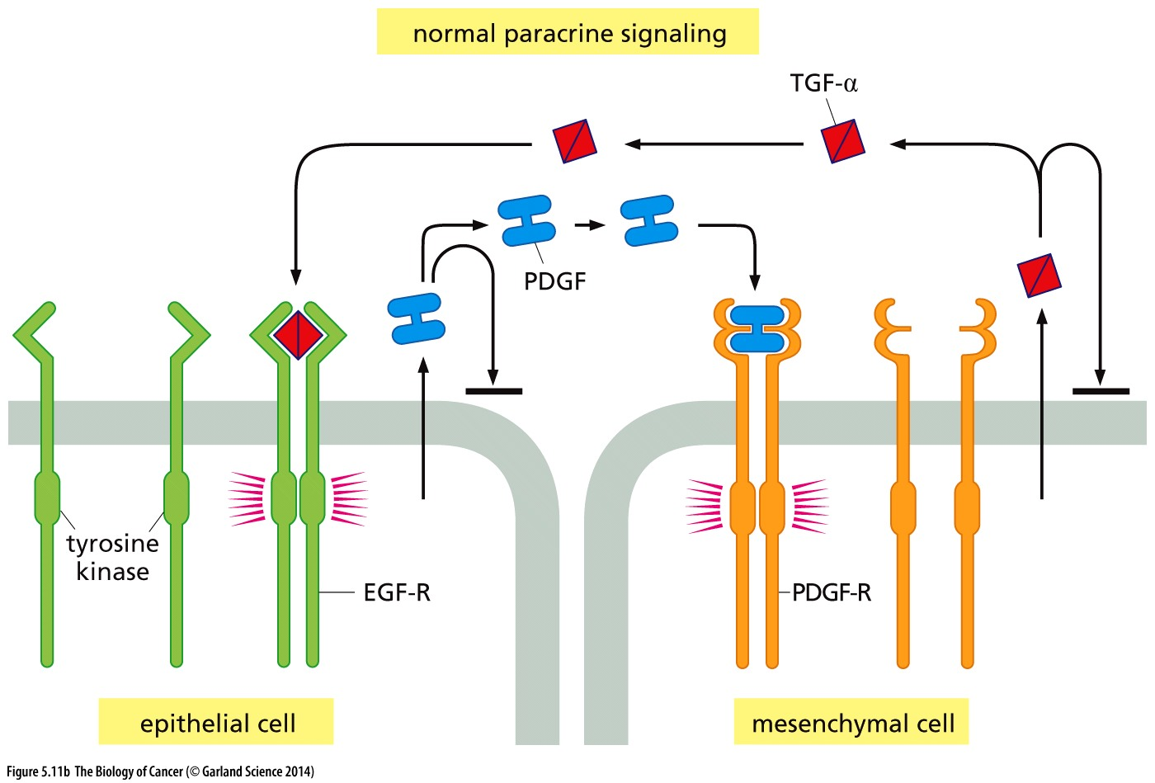

Slide 22
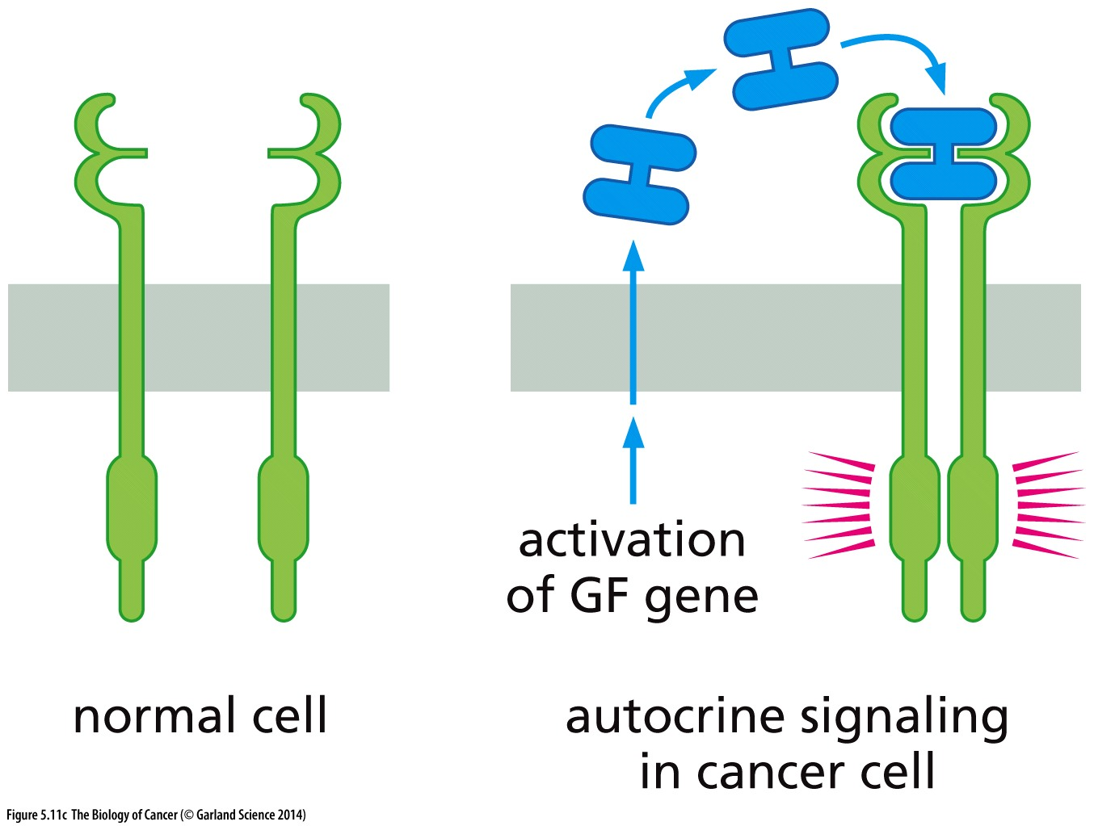
Normalde parakrin sinyal iletimi olması gereken bir ligand kanser hücresi tarafından otokrin olarak kullanılabilir. Kendi kendini aktive edebilir.

Slide 23
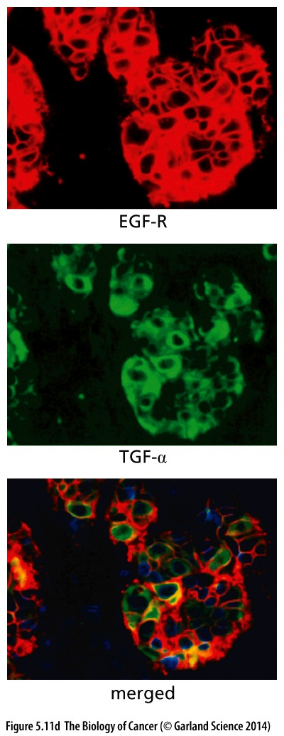
İnvaziv meme kanserinde otokrin sinyal yolağını gösteren figür.

Slide 24
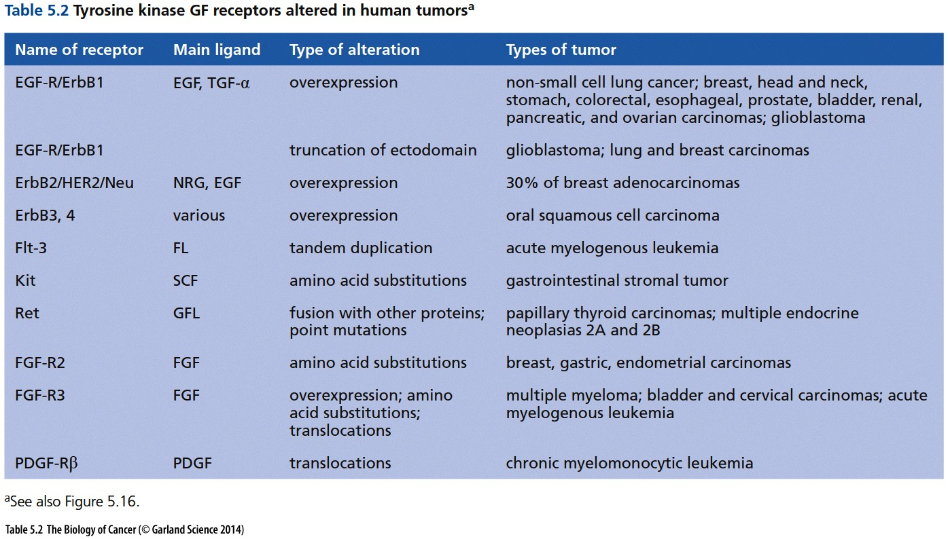

Slide 25
PDGF ve v-sis
PDGF ve EGF biribirinden farklı GF’lerdir.
PDGF’ler mezenkimal hücreleri uyarırken EGF’ler epitel kökenli hücreleri uyarırlar.
PDGF’in simian sarkoma virüsünün (SSV) bir onkoproteni olan v-sis ile çok benzelik gösteriyor oması bir kere daha virüs ve kanser ilişkisini pekiştirmiş oldu.
SSV ile enfekte olmuş hücrelerde v-sis sentezlenmesi ve bu proteinin PDGF’e çok benzer olması bu proteinin PDGFR tarafından tanınmasını ve PDGFR tarafından aktive olan kanser yolaklarının açılmasını sağlar.
Böylece hücre otokrin sinyal iletimi ile kendini aktive eder.
Bu durum hem virüslerin hücrelerin kanserleşmesinde nasıl etki gösterdiğini vurgulamış, hem otokrin sinyal iletiminin bir kez daha öne çıkmasını sağlamış hem de neden bazı onkogenlerin ya da virüslerin neden hücre tipine özel davranabildiklerini kanıtlamıştır.

Slide 26
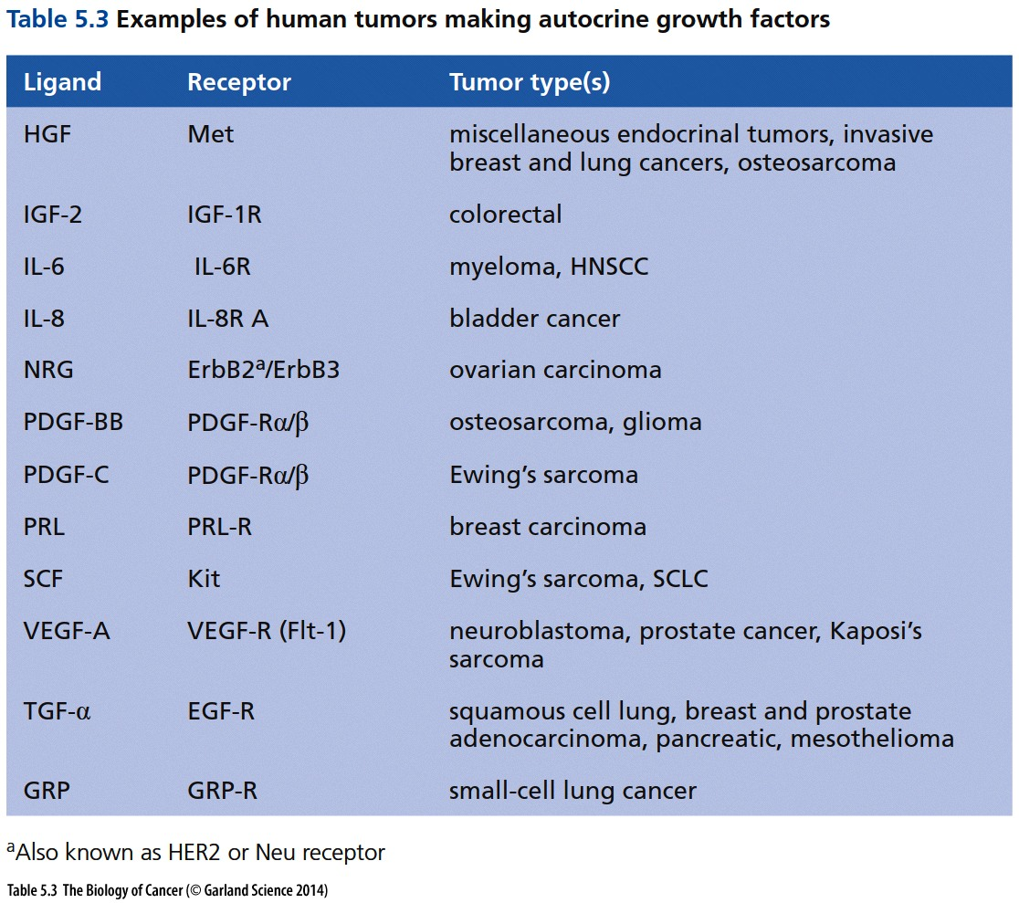

Slide 27
Büyüme faktörü reseptörleri tirozin kinaz domainlerini ligand bağlanmasına cevap olarak sinyal yaymak için nasıl kullanırlar?
Ligandına bağlandıktan saniyeler sonra fosforilasyon gerçekleşir. Sadece diğer proteinleri değil kendilerini de fosforlarlar (autofosforlama)
Pek çok ligand dimer olarak bulunur. Homo- ya da heterodimer.
Reseptörler membranda hareket edebilirler.
Bu bulgular basit bir model oluşumu için yol göstermiştir (Figür).

Slide 28
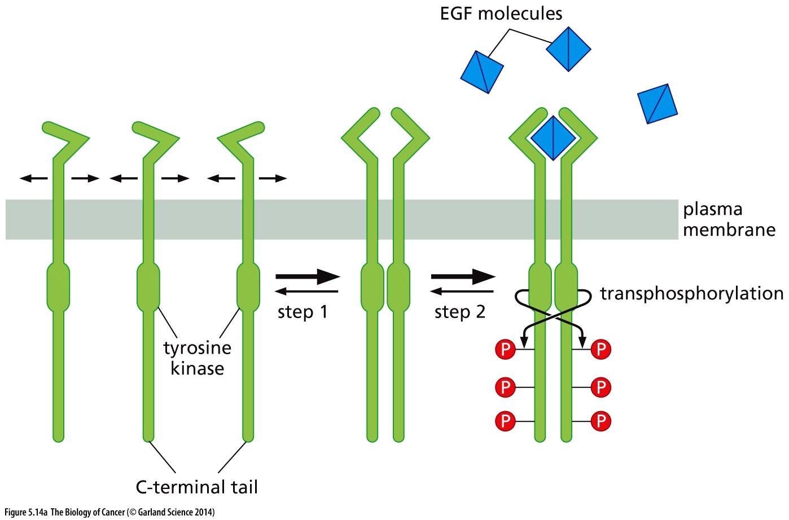

Slide 29
İnsan EGF reseptör (HER) sinyal yolağı. Heterodimerizasyonun en güzel modellerinden bir tanesi HER2’nin yakın akrabaları olan HER1/HER3 ve HER4 ile yaptığı dimerizasyonlardır.

Slide 30
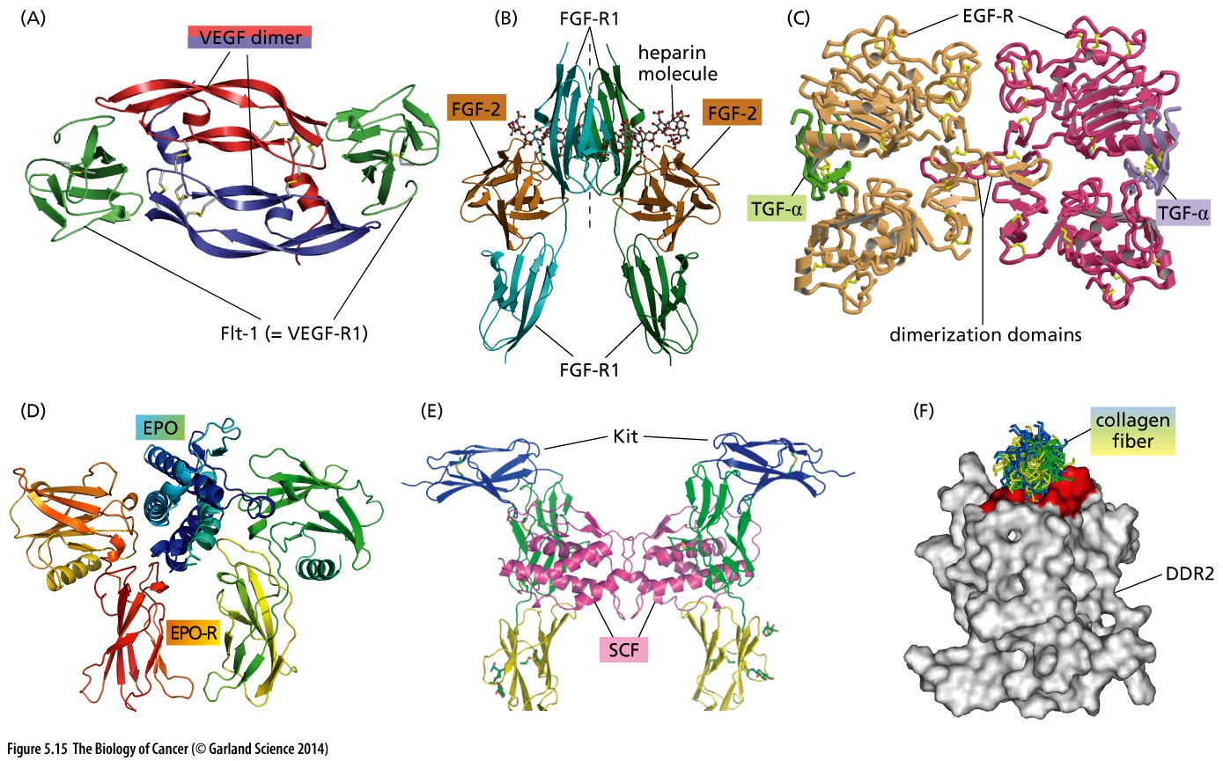

Slide 31
Reseptörler sadece ligand bağlanınca aktifleşmeyebilir.
Ligand-bağımsız aktifleşme, reseptörlerde meydana gelen nokta mutasyonlardan da kaynaklanabilir.
Bir diğer yol da reseptörlerin füzyon proteinleri ile biraraya gelmesi ile olur.

Slide 32
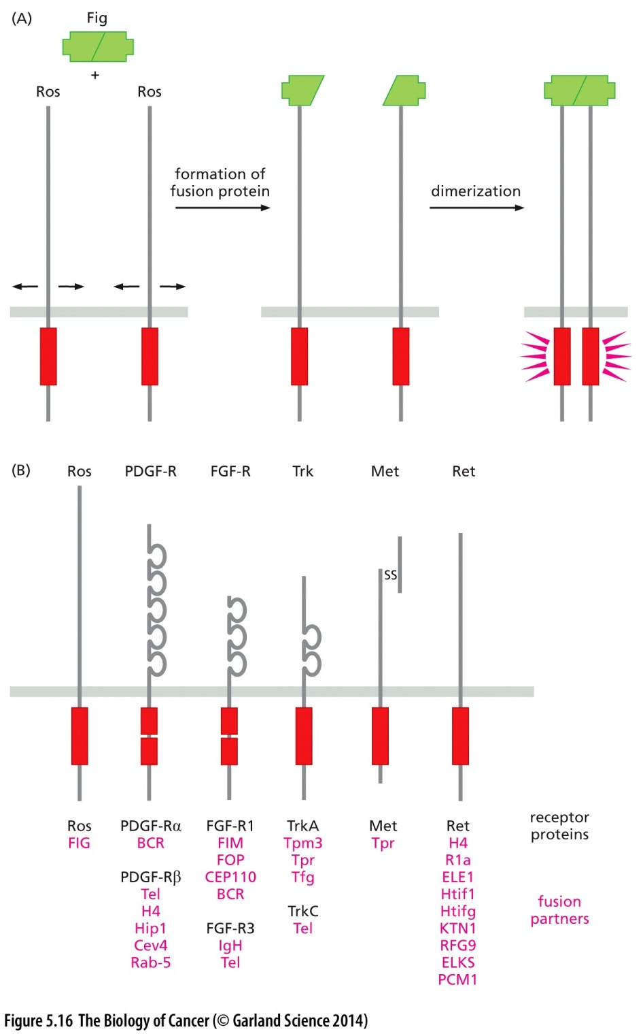
Bazı tirozin kinaz reseptörleri alakasız proteinlere bağlanarak sürekli aktif hale geçebilirler.

Slide 33
Diğer reseptör türleri
RTK’lar reseptör türlerinin sadece bir grubunu oluştururlar.
Janus kinazlar (Jaks)
Eritropoitein (EPO) reseptörü: eritrositlerin olgunlaşmasını düzenleyen faktör
Trombopoietin (TPO) reseptörü: megakaryotların gelişimini düzenleyen faktör.
Interferon reseptörleri (cytokine reseptörleri)

Slide 34
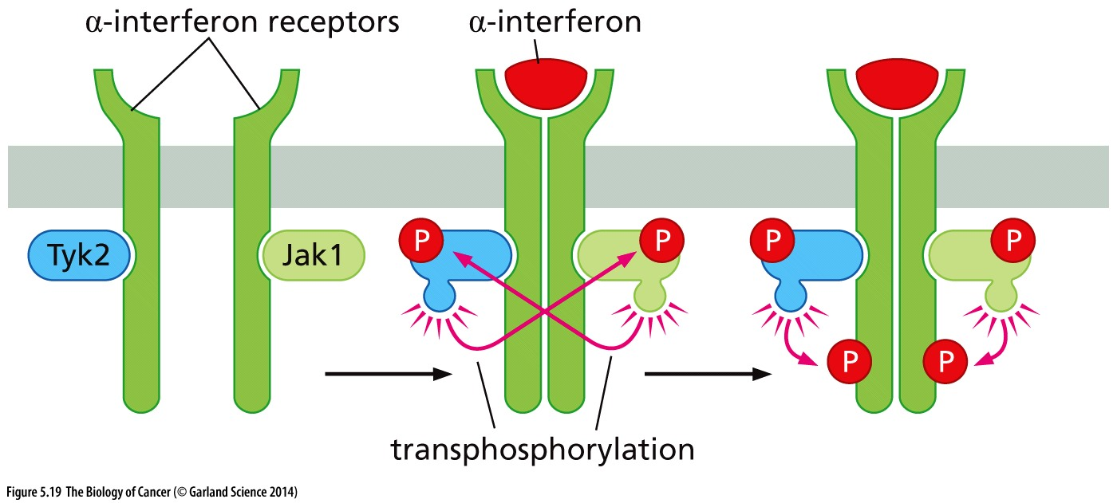
Sitokin reseptörünün yapısı: İnterferon reseptörlere bağlandıktan sonra kovalent olmayan bağlarla (non-covalent binding) bağlı olan tirozin kinazlar (Tyk2 ve Jak1) transfosforlama yaparlar ve aktifleşirler.

Slide 35
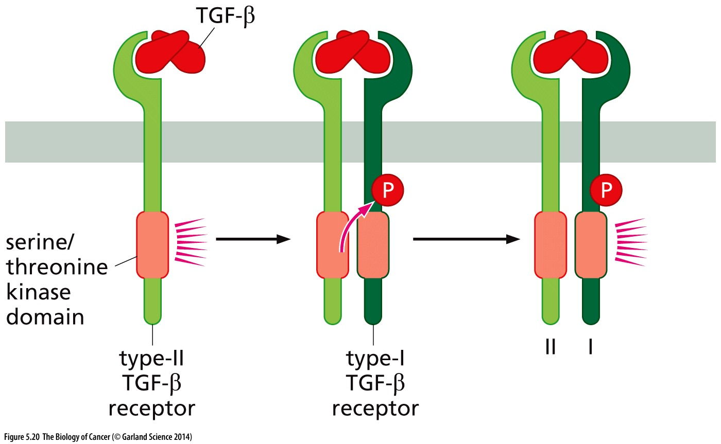
TGF-Beta Reseptörleri
TGF-Beta reseptörleri tirozin kinaz reseptörleri gibi olsalar da genellikle heterodimer oluşturmayı tercih ederler ve tirozin değil serin ve trionin kinaz domainlere sahiptirler.

Slide 36
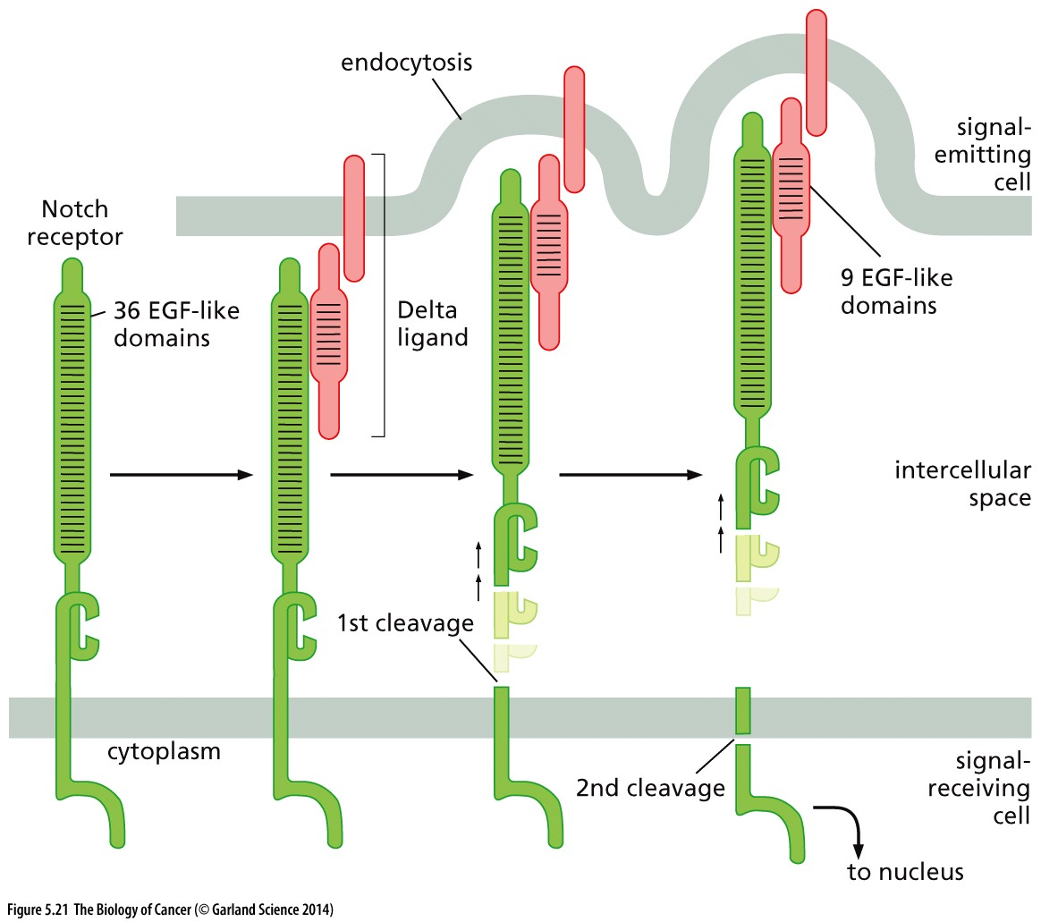
Notch Reseptörleri
Notch reseptörlerinin ligandı bir hücrenin membranında immoblize haldedir.
Sinyali yayan hücrenin ve sinyali alacak olan hücrenin yakınlaşması gerekir.
Bu tür sinyal geçişlerine juxtacrine denir.
T-hücresi lösemilerinde sürekli olarak aktif ve ligand-bağımsız Notch aktivitesine sıklıkla rastlanmaktadır.

Slide 37
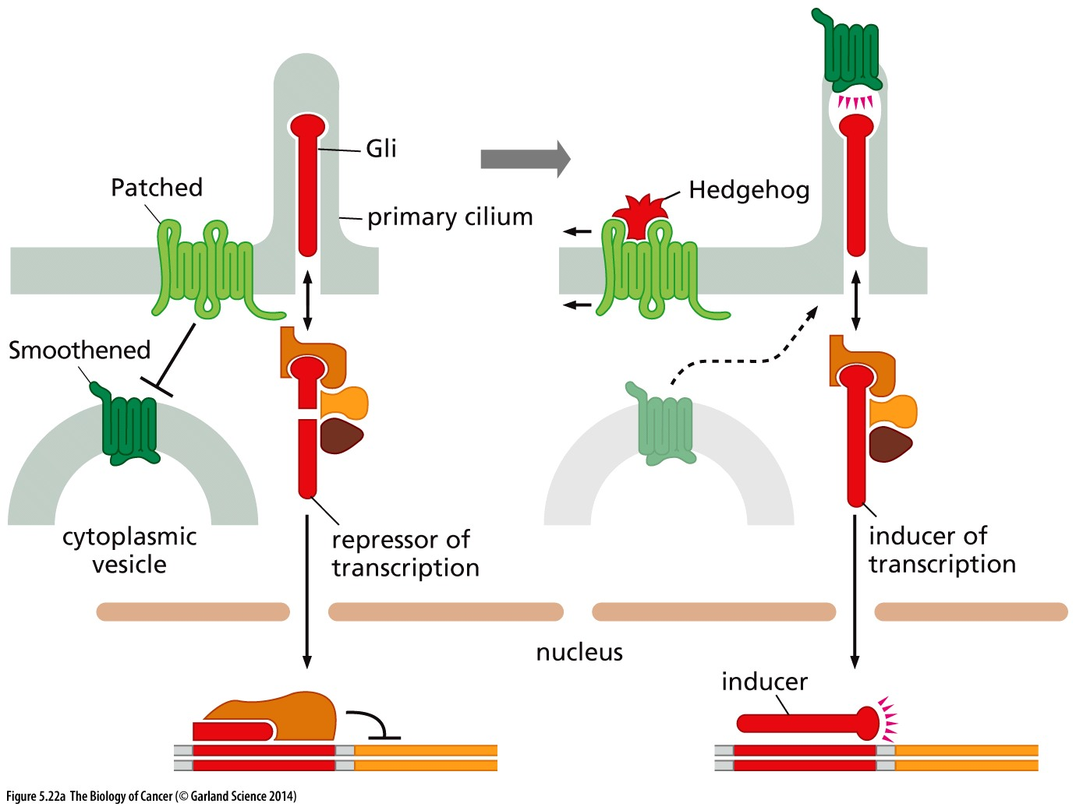
Patched reseptörü (serpentine reseptörü)
Bu tür reseptörler hücre zarında birden fazla domain bulnduran ve hareketli reseptörlerdir.
Patched durumunda ligand Hedgehog bağlanınca reseptör membranda hareket eder.

Slide 38
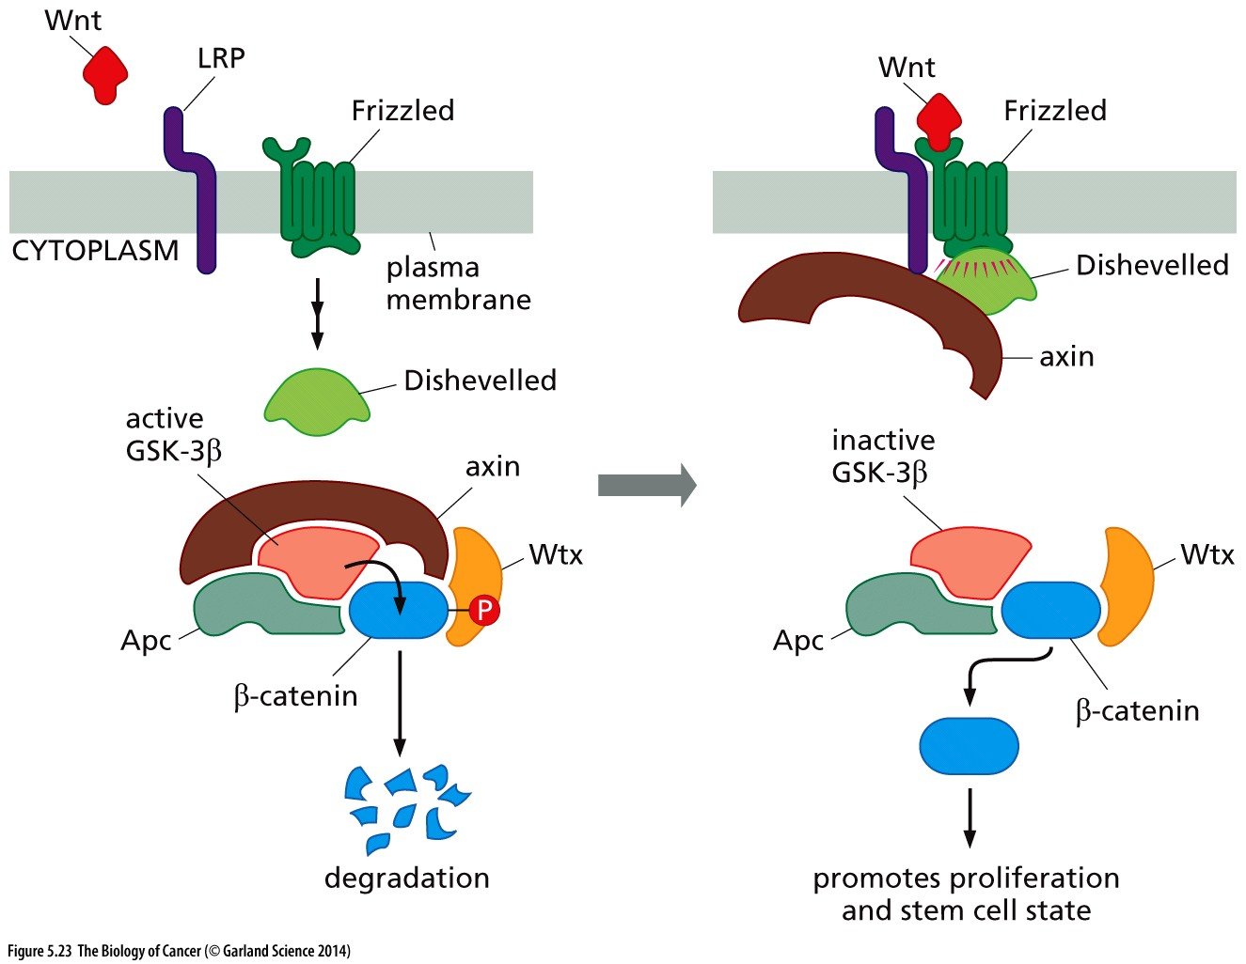
Wnt sinyal yolağı
Bağımsız sinyal yolaklarından bir tanesi de Wnt’dir. Drosophila mutantı Wingless ve faredeki alakalı gen int-1’den isim almaktadır.
Beta-cateninin bu şekilde wnt tarafından kontrol edilmesine “canonical Wnt sinyal iletimi” denir.
Bu yolağın kanser hücrelerinin motilite, invazyon ve hücre yenilenmesi gibi özelliklerini kontrol ettiği gösterilmiştir.

Slide 39
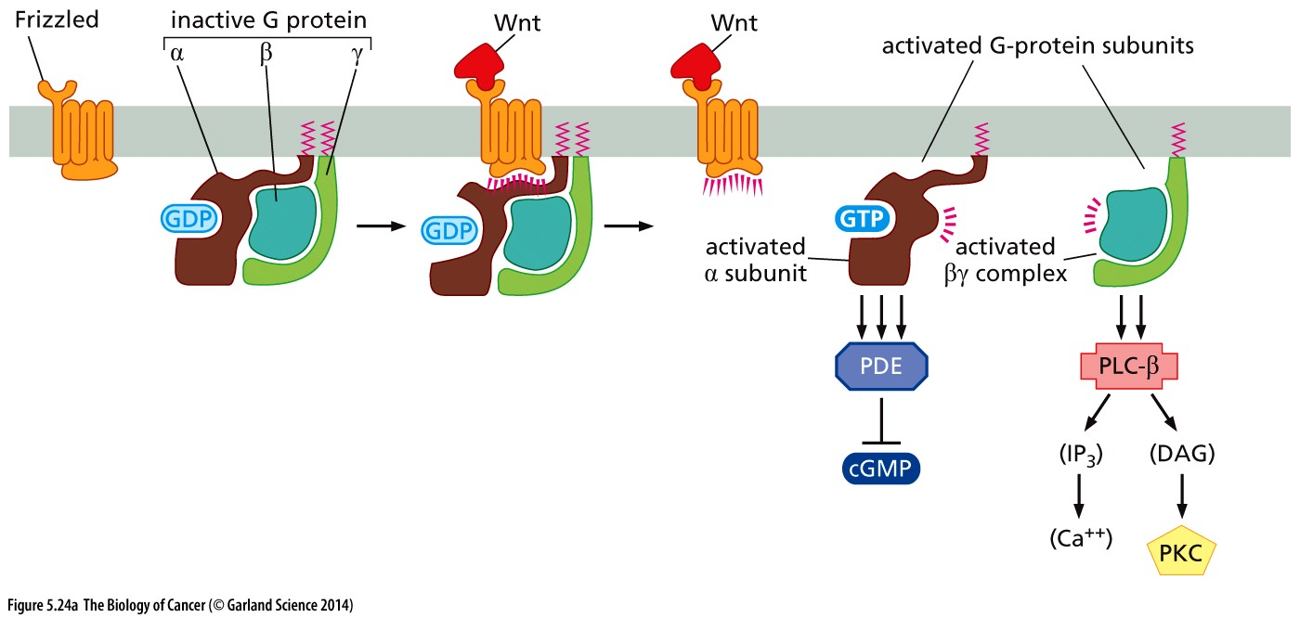
Wnt sinyal yolağı
G-protein bağlı reseptörleri (GPCR) uyaran bir diğer Wnt sinyal iletimine de “Non-canonical Wnt sinyal iletimi “ denir.

Slide 40
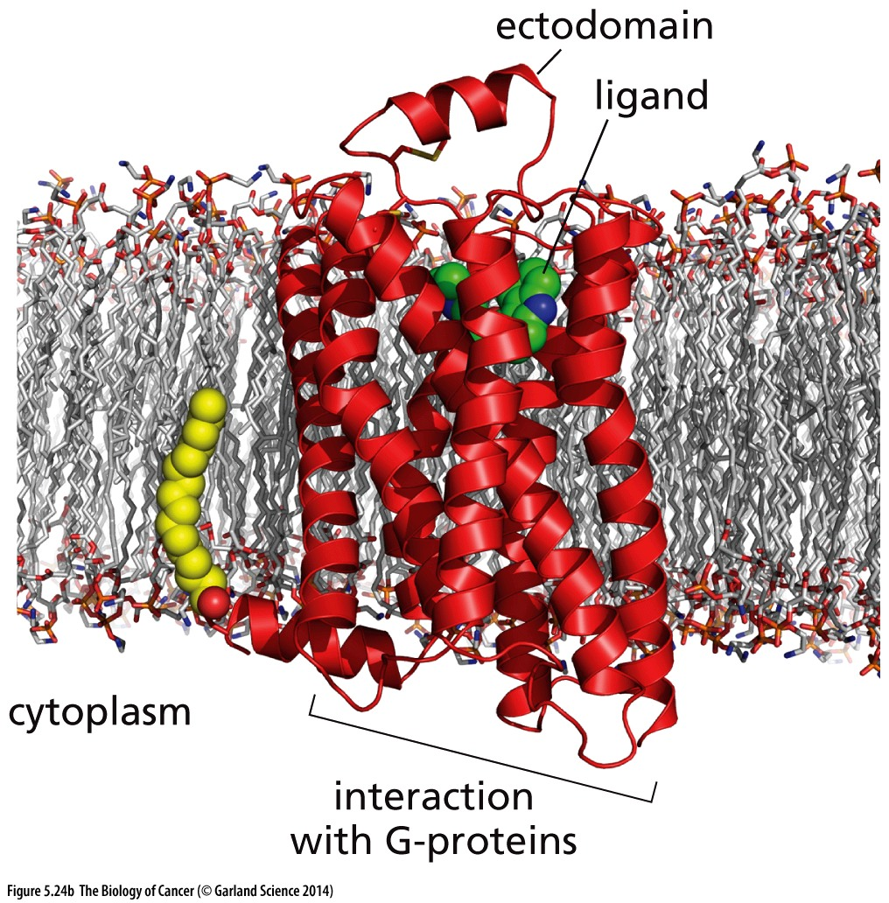

Slide 41
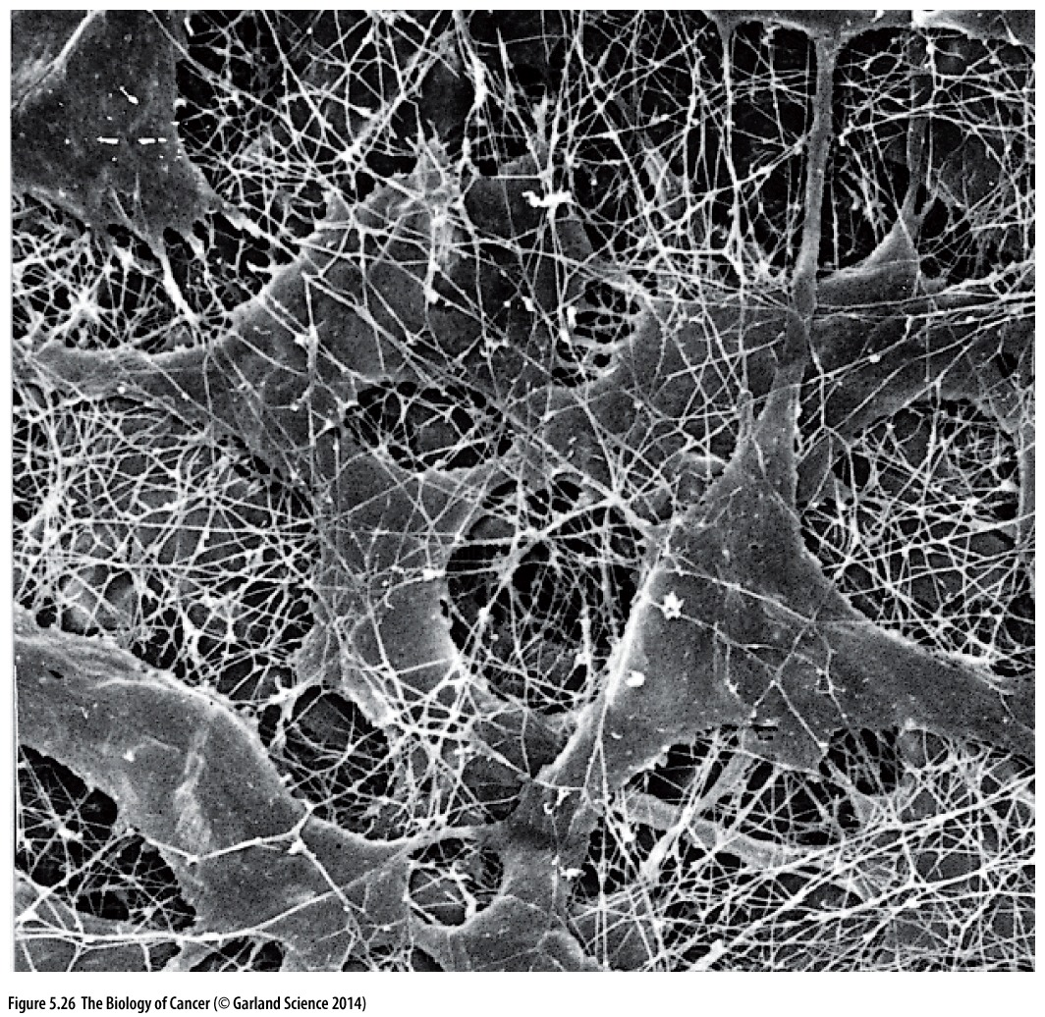
Hücreler büyümek ve bölünmek için bir yüzeye tutunma ihtiyacı duyarlar.
Yüzeye tutunmak için ise öncelikle ECM oluşturmaları ve daha sonra o ECM’e tutunmaları gerekir.
ECM bazı glikoproteinlerden meydana gelir; kollajen, laminin, proteoglykan ve fibronektin.
Hücrenin yüzeydeki ECM’i ve ECM’i oluşturan kolajen fiberleri hissetmesi için yüzey reseptörlerine ihtiyaçları vardır.
Bu hücre yüzey reseptörlerine İntegrinler denir.

Slide 42
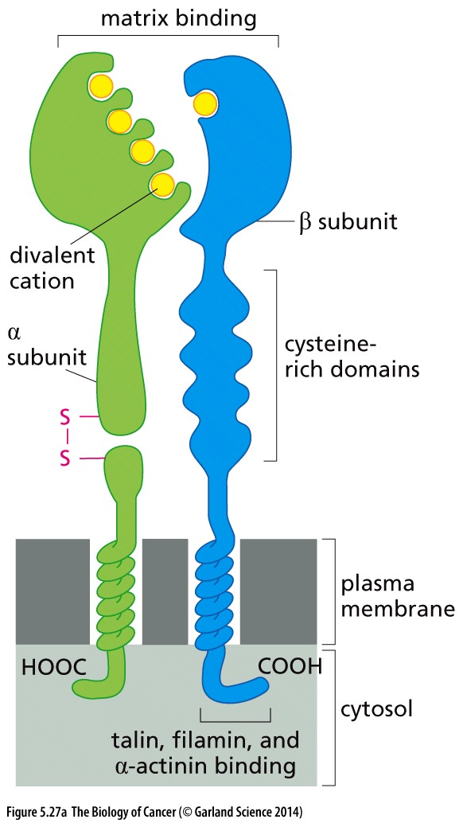
İntegrinler heterodimerik hücre yüzey reseptörleridir.
α ve β subünitelerinden oluşurlar.
Ektodomainleri ile ECM’e bağlanan integrinler gruplar oluşturarak fokal adezyonu sağlarlar.

Slide 43
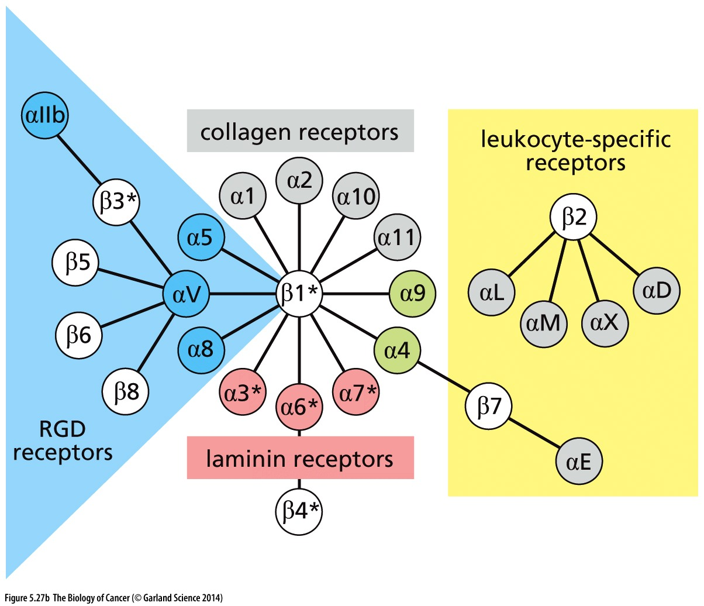

Slide 44
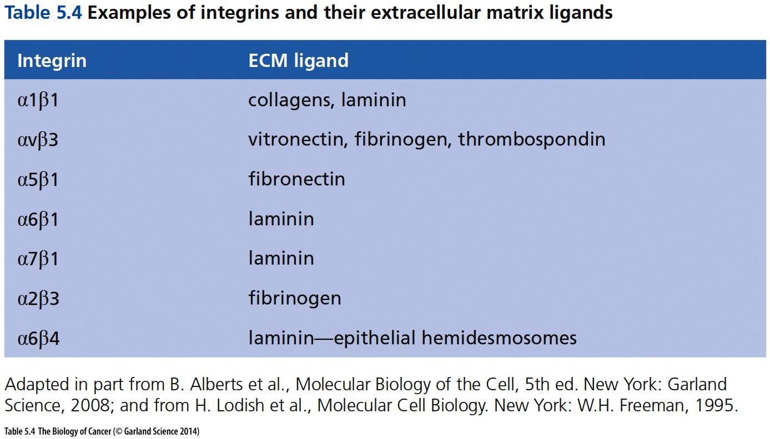

Slide 45
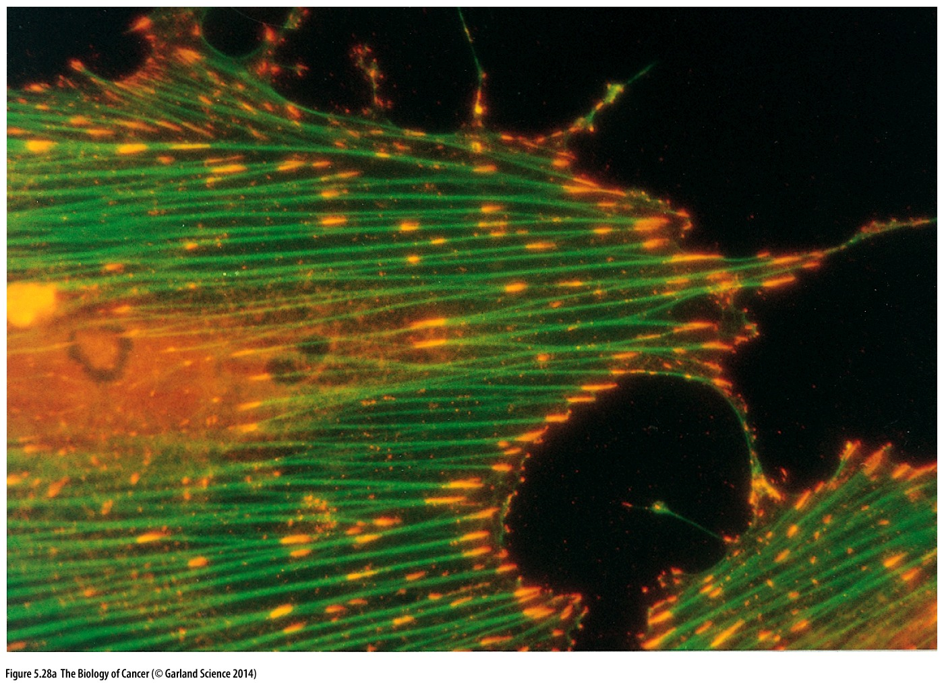

Slide 46
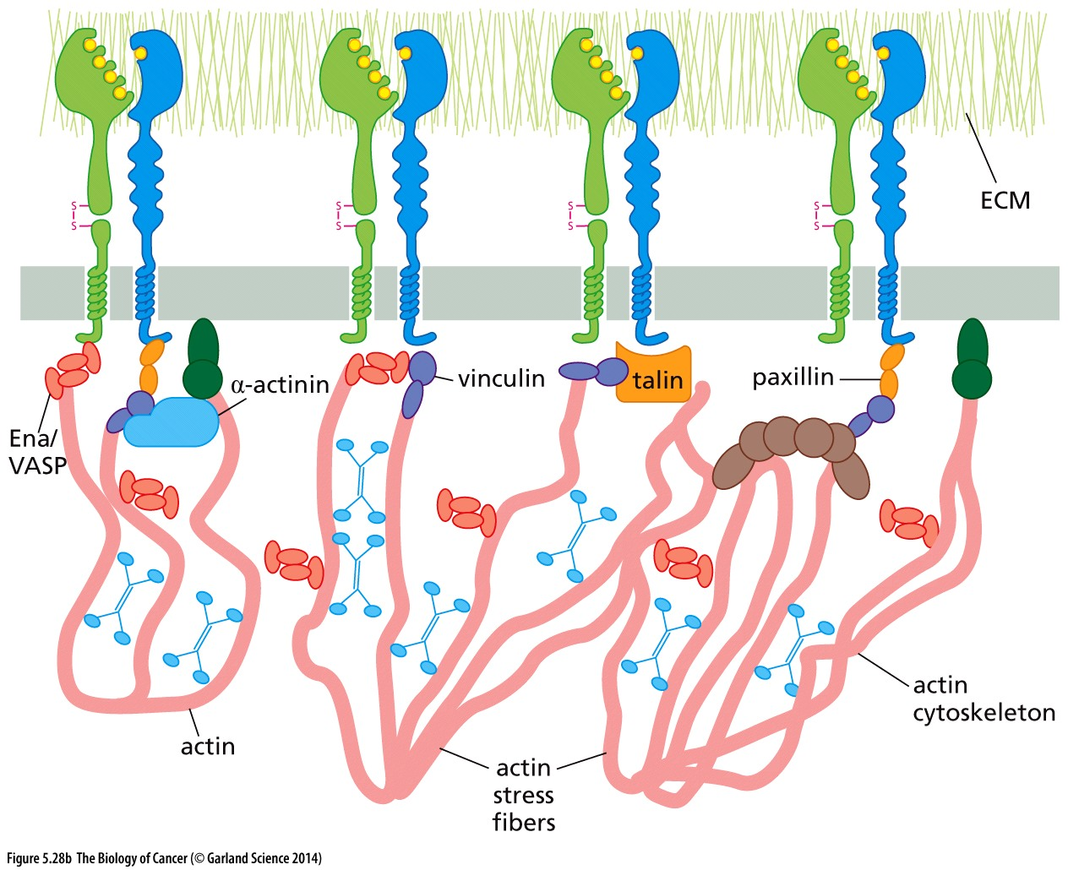

Slide 47
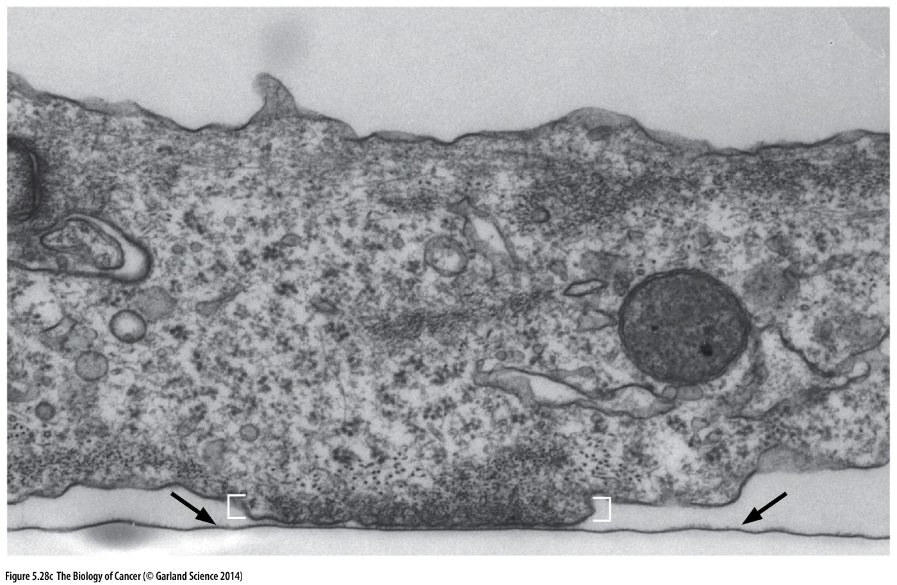

Slide 48
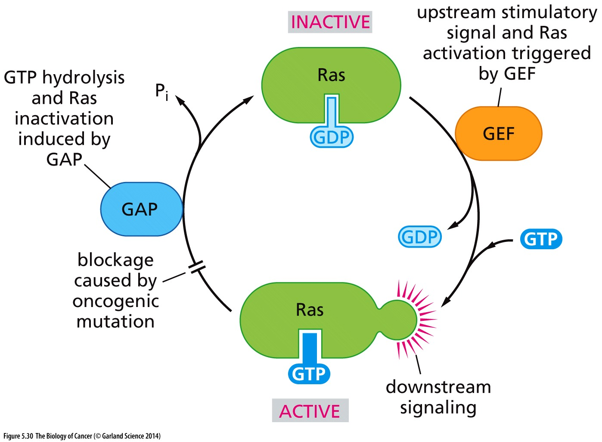
Ras, GTPase aktivitesini kyabettiğinde (nokta mutasyon ile gerçekleşir) onkogenik özellik kazanır. Sürekli aktif halde kalır.

Slide 49
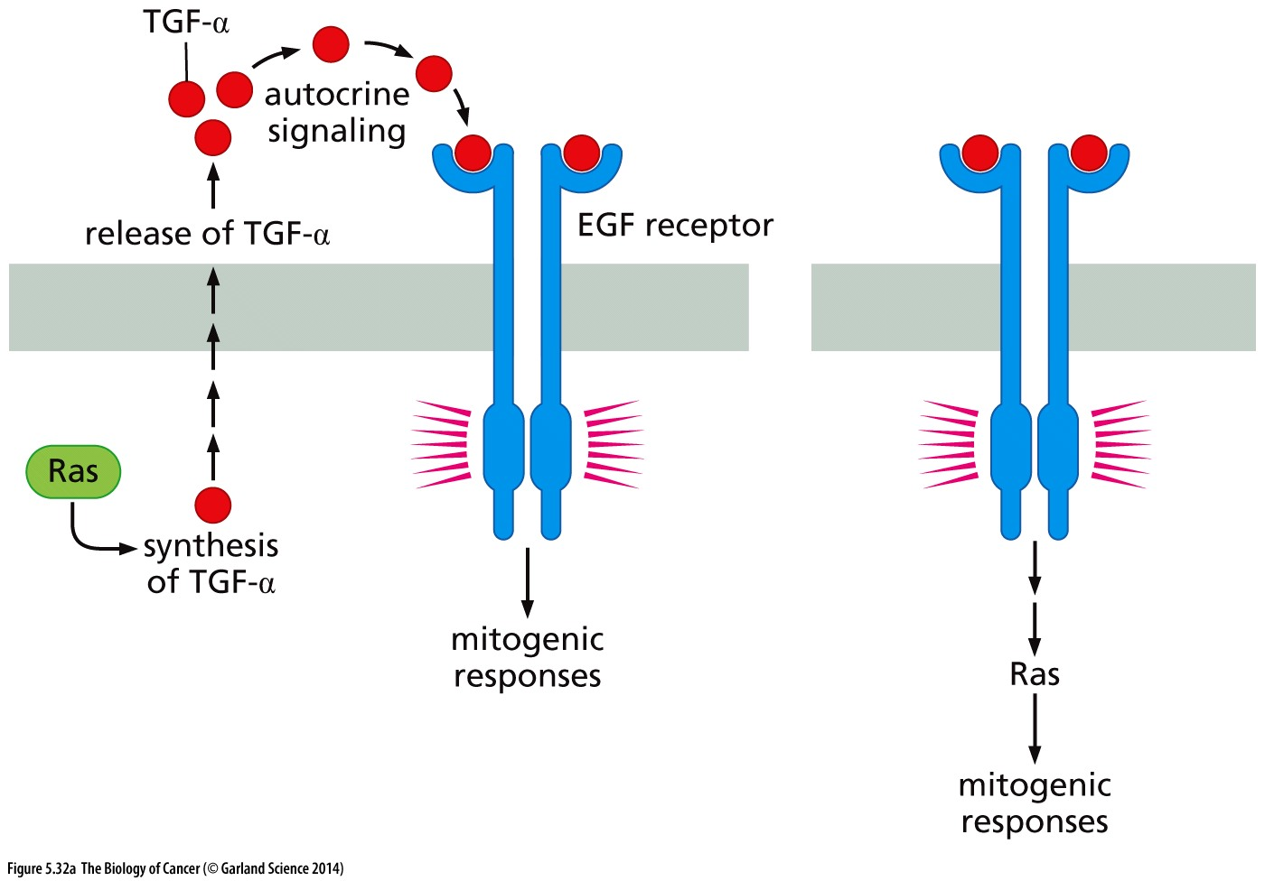

Slide 50
Sitoplazmik Sinyal Yolakları

Slide 51
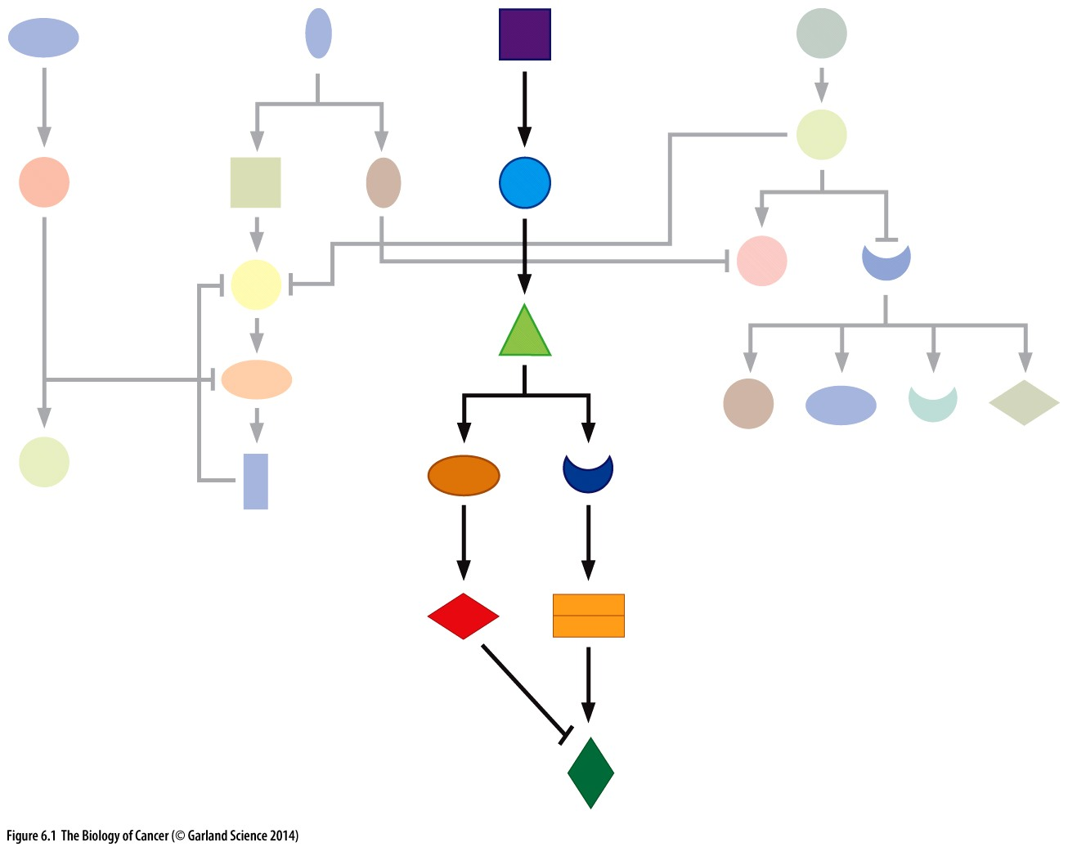

Slide 52
Kültüre edilen hücrelerin besiyerinden serum çekildiği zaman hücreler Go aşamasında kalırlar ve bölünmezler.
Hücrelere bir süre sonra tekrar serum eklendiğinde hücreler senkronize bir şekilde DNA replikasyonu ve hücre bölünmesine giderler.
1 saatten daha az bir sürede yaklaşık 100’e yakın gen uyarılır.
Bu genlere erken cevap genleri denir (immidiate early genes (IEG))

Slide 53
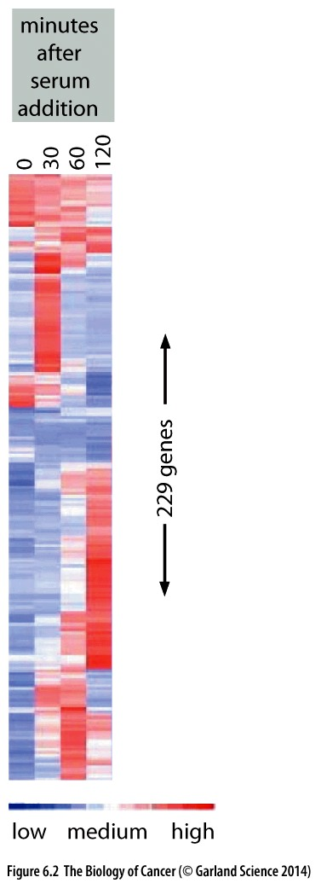
Immidiate Early Genes (IEG). Serum eklenmesinden hemen sonra ifadeleri değişen genler.
Besiyerinden serum uzaklaştırıldıktan bir süre sonra taze serum ile birlikte protein sentezini durduran cycloheximide hücrelere verilerek yeni bir deney tasarlanmıştır.
Buna rağmen IEG’lerin indüksiyonunda herhangi bir değişim gözlenmemiştir.
Bu durum genlerin indüklenmesi için gerekli olan proteinlerin zaten orada bulunduğunu ve yeni (de novo) protein sentezine gerek olmadığını göstermektedir.
Bu deney aynı zamanda hücrelerin bölünmek ve diğer aktivitelerini sürdürmek için hücre zarında bulunan ve mitojenik sinyalleri tanıyan büyüme faktörü reseptörlerinin (GFR) yanında hücre içinde iletimi sağlayan ve transkripsiyon faktörlerine ileten başka faktörlerin de olduğunu göstermiştir.
Bu sitoplazmik sinyal iletim proteinlerinin miktarlarındaki değişikliğin değil yapılarındaki, konfigürasyonlarındaki, lokalizasyonlarındaki bir takım değişimlerin aktivasyonlarına sebep olduğu gösterilmiştir.

Slide 54
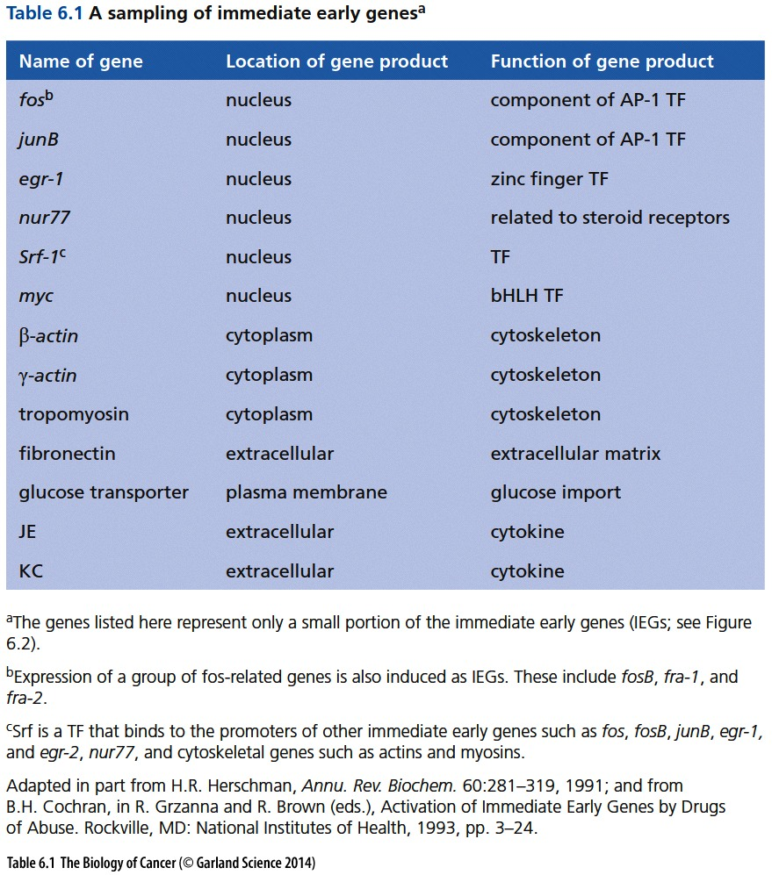

Slide 55
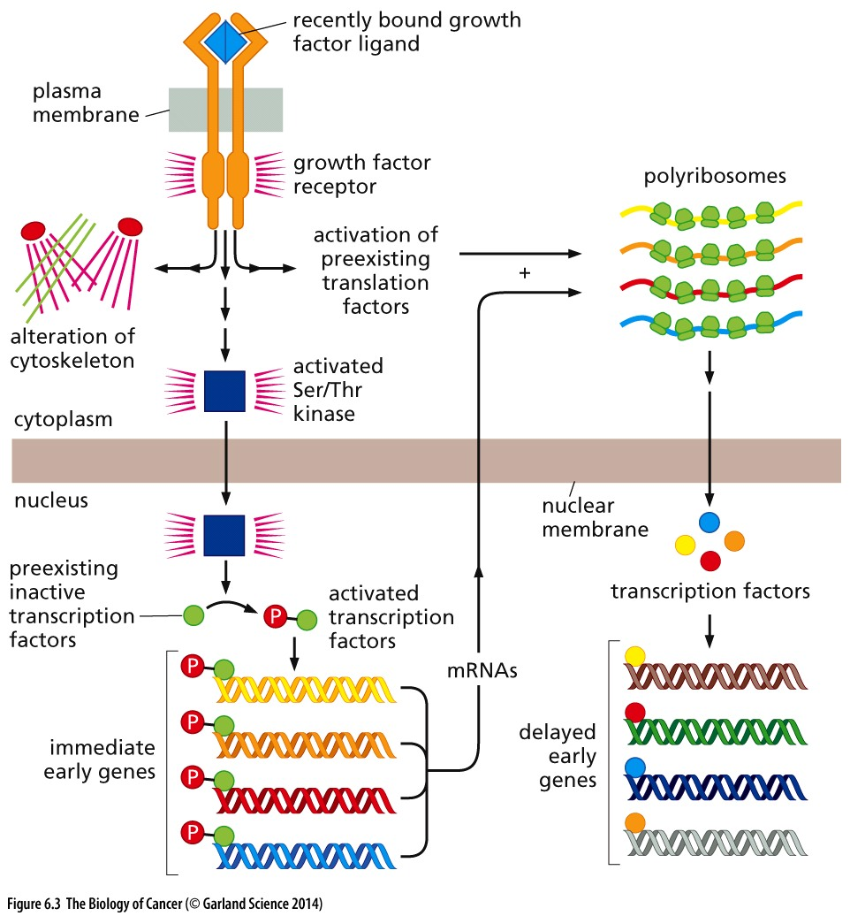
Gecikmeli erken genler (delayed early genes): Bu genler ilk IEG dalgasından hemen sonra yaklaşık bir saat içerisinde indüklenen genlerdir.
Hücreler cycloheximide ile muamele edildiğinde bu genlerin kodladığı proteinler ortamda bulunmadıkları gözlenmiştir. Dolayısı ile bu proteinler de novo proteinlerdir ve sentezleri için ilk dalgada yer alan TF’lerin ifade edilmesi gerekmektedir.

Slide 56
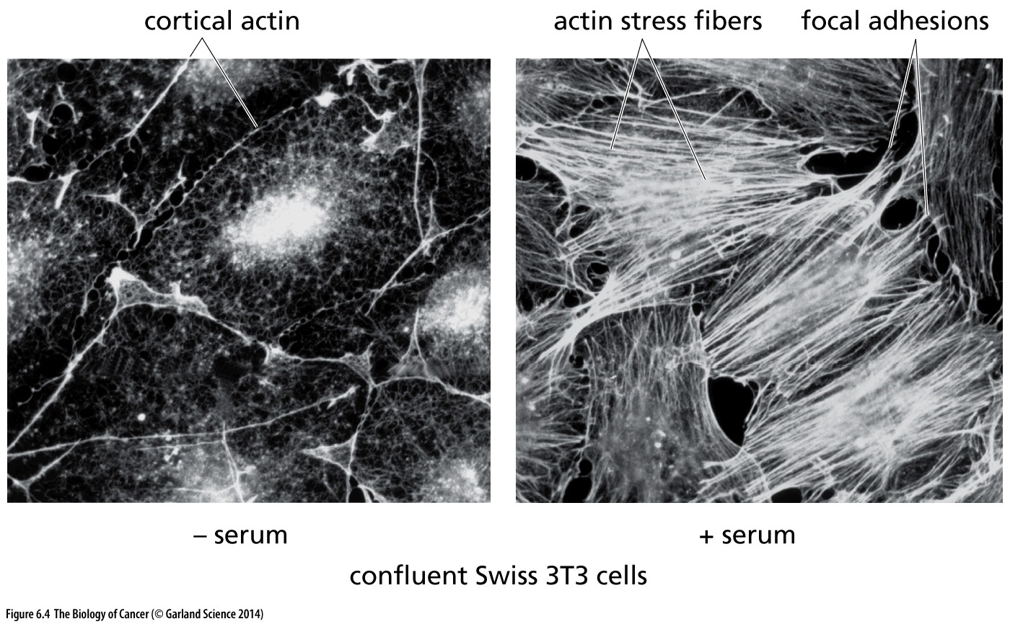
Serum eklendikten 10 dakika sonra aktin fiberlerin durumu.

Slide 57
Ras Proteini Karmaşık Bir Sinyal Yolağının Ortasında Yer Almaktadır

Slide 58
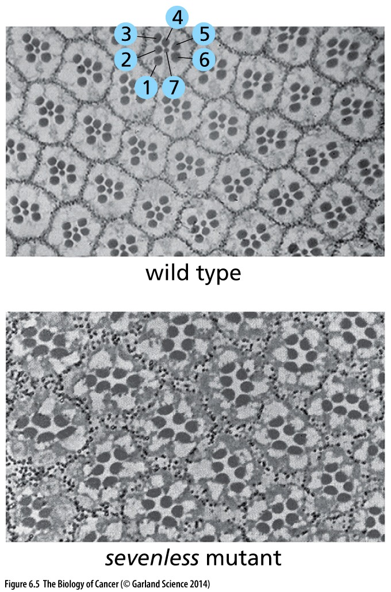

Slide 59
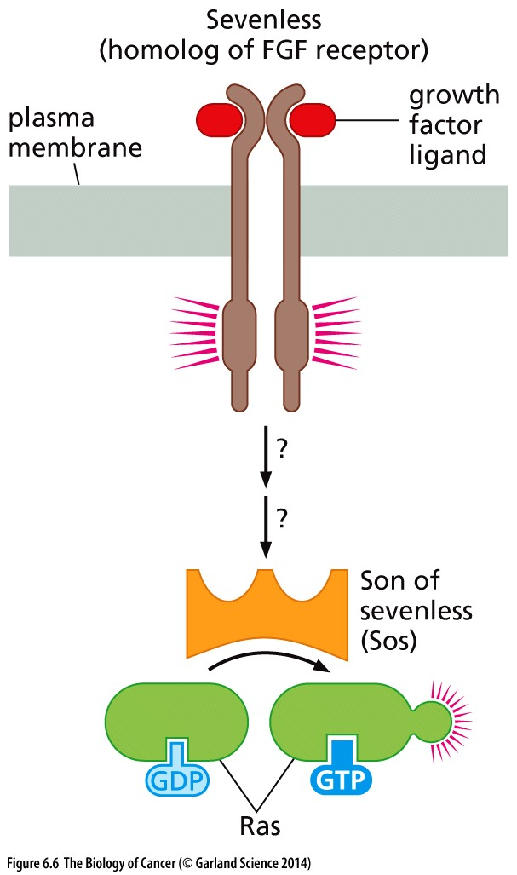

Slide 60
Tirozin fosforilasyonu
Büyüme reseptörleri tarafından taşınan kinazların aktivitelerini nasıl gösterdikleri hala tam olarak aydınlatılmamıştır.
Bu reseptörlerin tirozin bölgelerinden fosforlanmaları sinyal yolaklarının açılması için iyi midir kötü mü?
Eğer iyi ise nasıl olur da bu fosforilasyon kocaman bir sinyal yolağını aktifleştirebilir?
Reseptör alakalı tirozin kinazlar sitoplazmada birçok proteini fosforile ederler ve fosforile olan proteinlerin 3 boyutlu yapısı değişir (sterokimyası) ve sinyal iletimine açık hale gelirler.
Ya da reseptör kendini fosforlar ve aktif hale geçer. Bu sayede yolağın alt basamaklarında bulunan diğer proteinler yeniden lokalize olurlar ve sinyal iletmeye başlarlar.

Slide 61
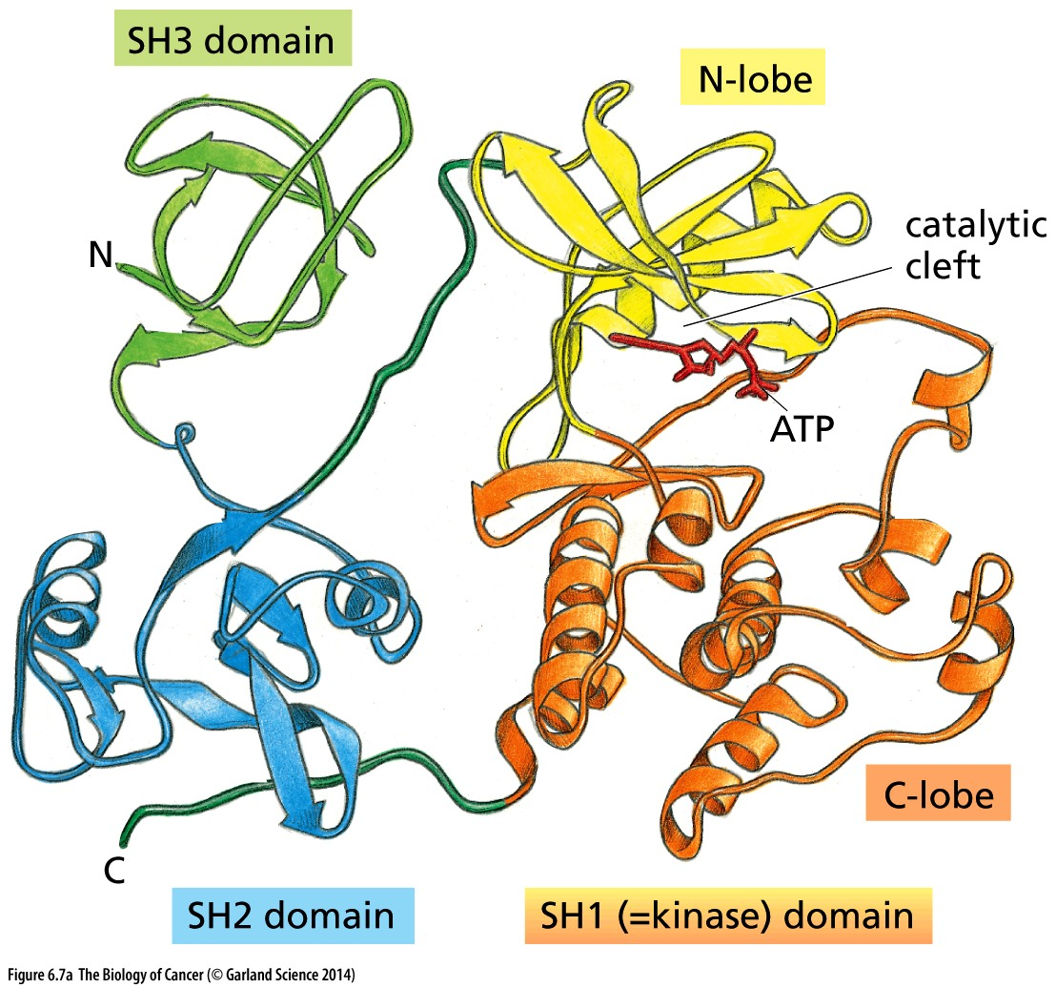
Src proteininin domain yapısı. Pek çok kinazda yer alan ve src homoloji domainleri olarak adlandırılan 3 farklı protein yapısı. SH1, SH2 ve SH3.
SH1 kinaz domiani iki ayrı bölgeden oluşur.
SH2 ve SH3 substrat tanıma kinazlama işinin düzenlenmesinde görev alır.
SH2 domaini hücre içi reseptör görevi görür. Bu reseptörün ligandı fosforile tirozin içeren bir oligopeptid ve C-ucunda bulunan 3-6 residue uzunluğunda bir sekanstır.

Slide 62
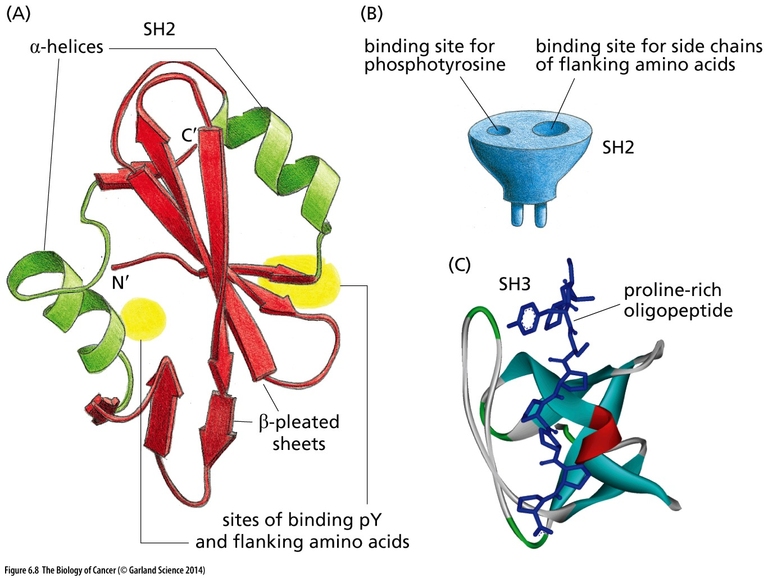

Slide 63
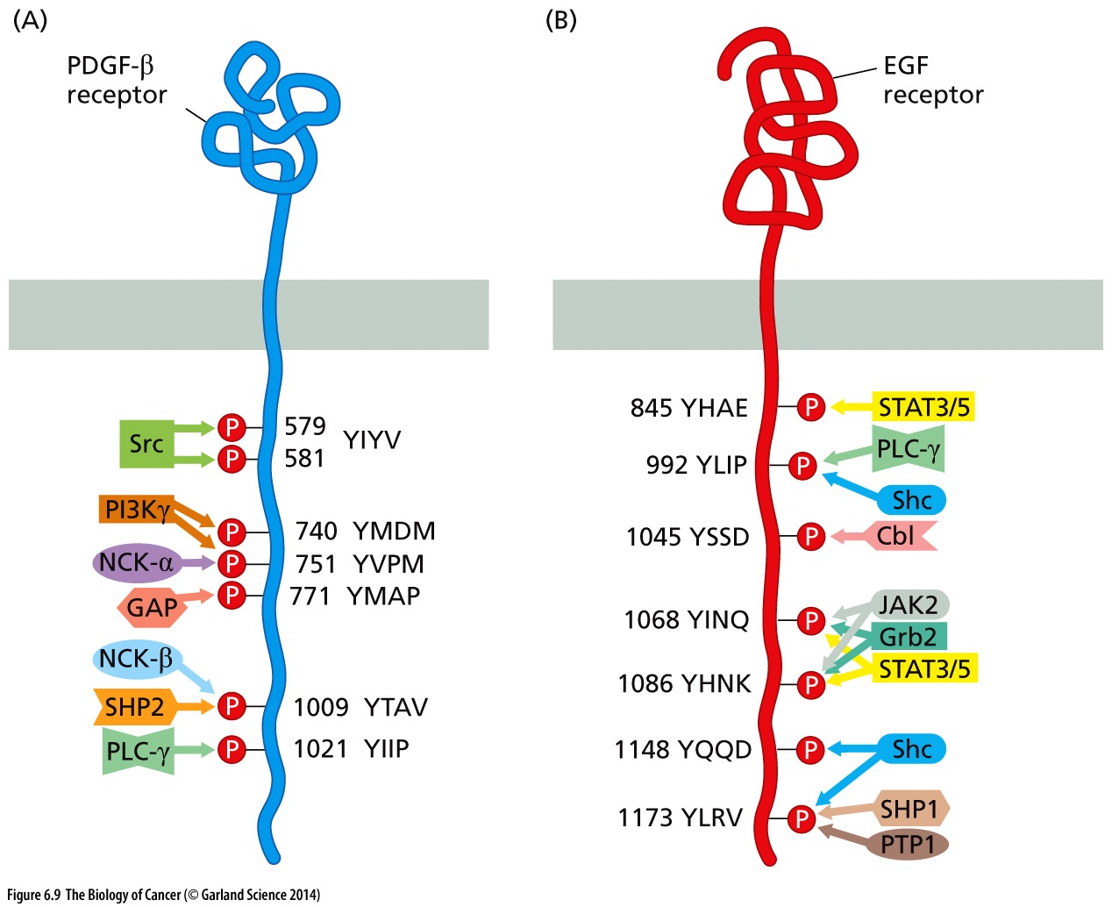

Slide 64
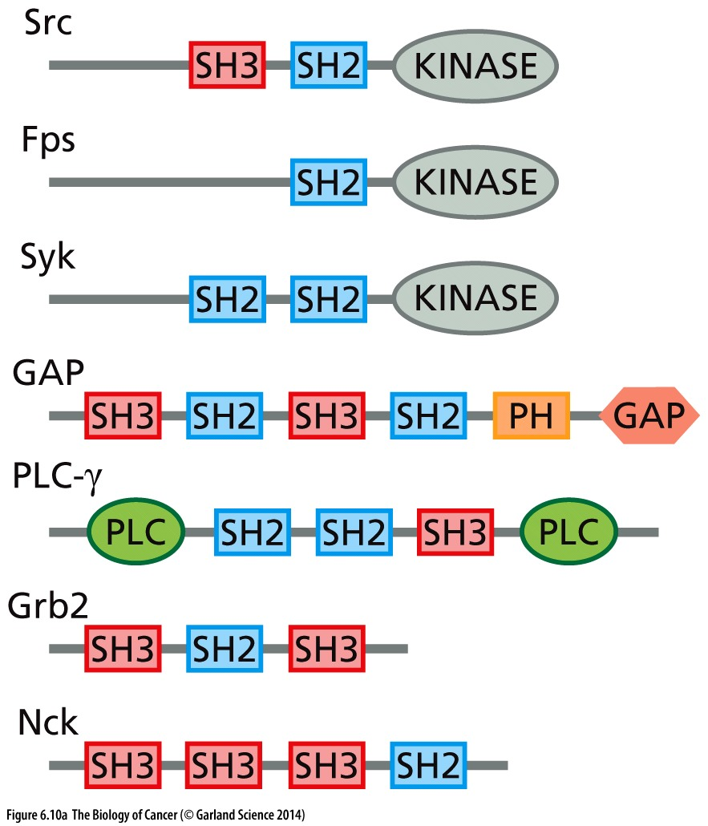
Bu proteinlerin hepsi PDGF’e bağlanabilirler ve her biri en az bir tane SH2 domaini içerir.

Slide 65
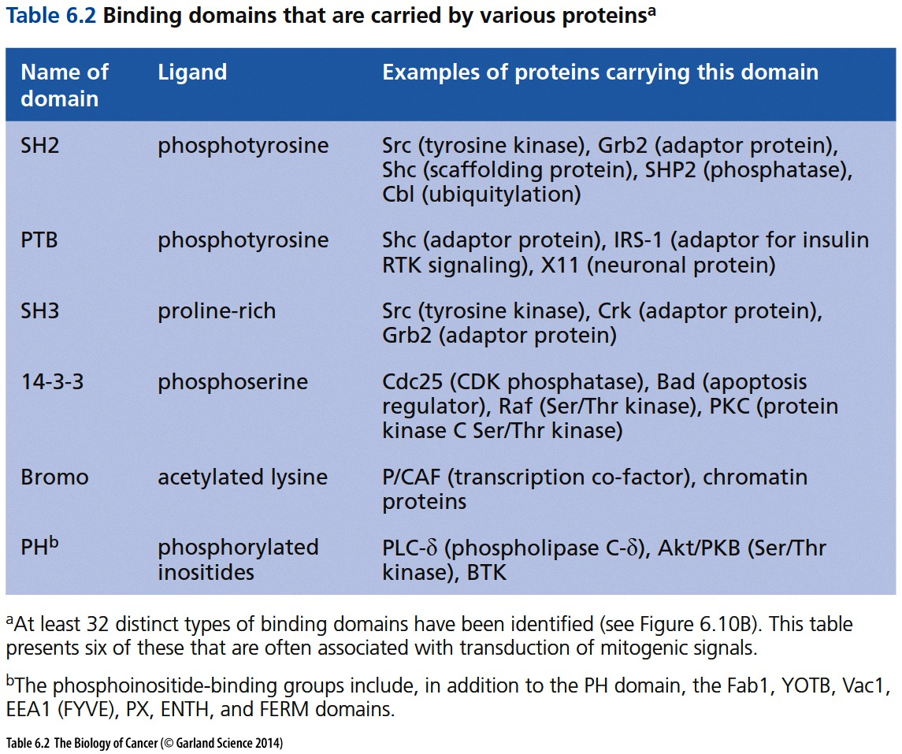

Slide 66
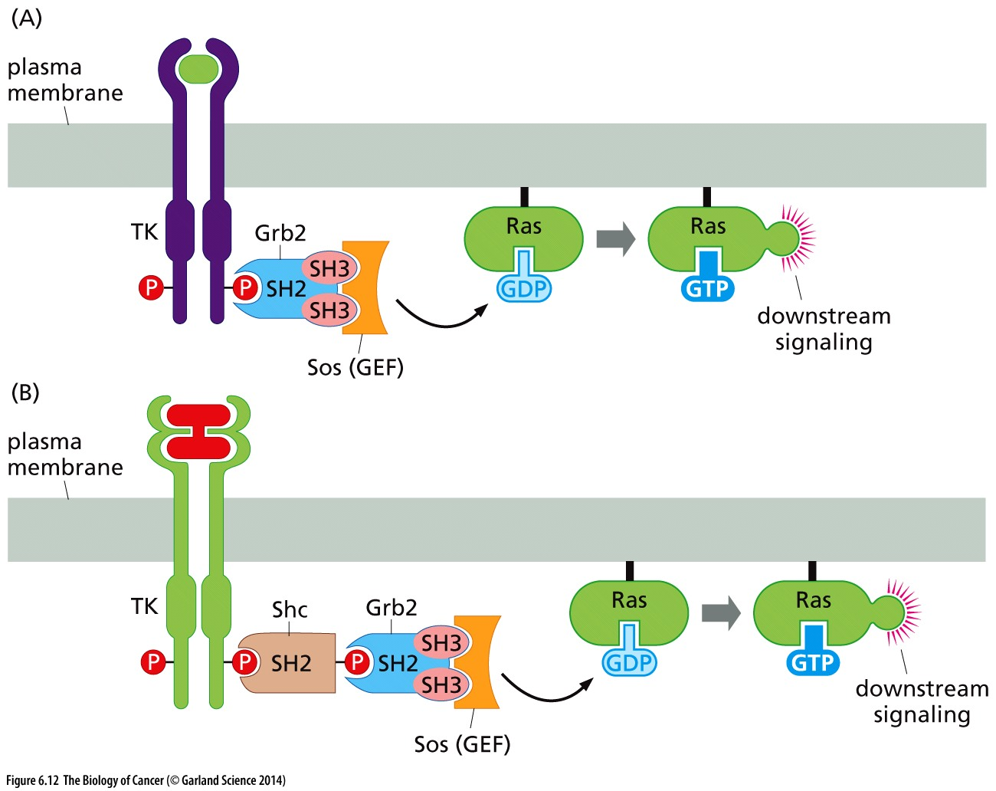
SH2 ve SH3 domainlerinin tanımlanmış olması Ras yolağının nasıl aktive olabileceğine dair ipuçları ortaya çıkarttı.

Slide 67
Ras’ın başrol oynadığı yolakların tanımlanması
Ras GTP’ye bağlandığı zaman Ras’ın iki switch domaini kayar ve efektör düğümünün farklı proteinler ile interakt etmesine uygun hale gelir.

Slide 68
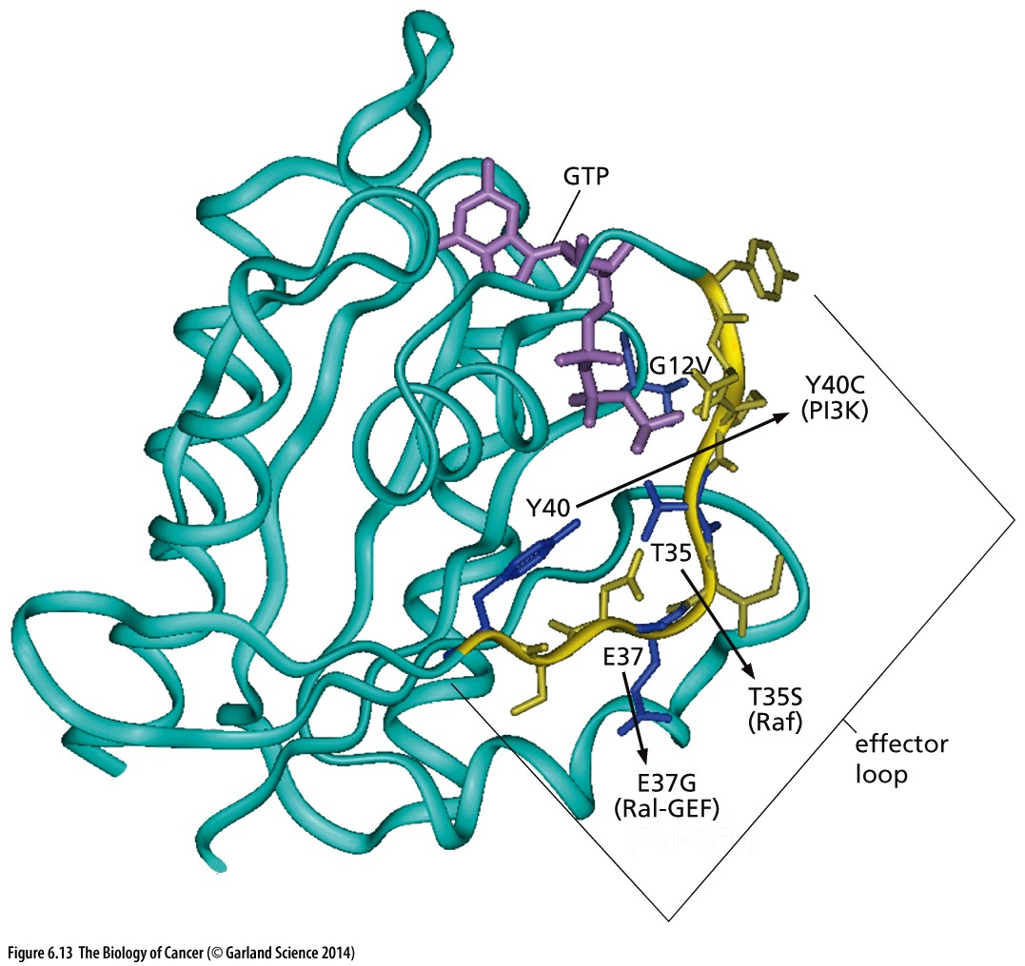

Slide 69
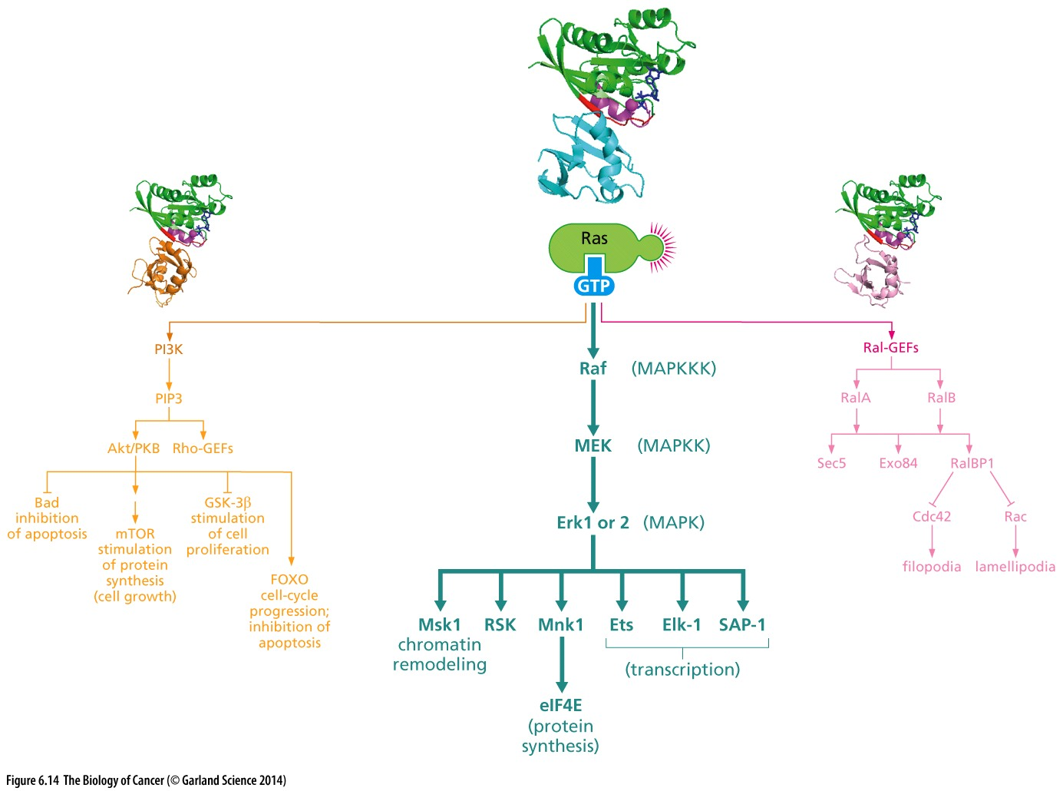
Bazen Ras’tan bağımsız bir şekilde Raf aktivitesi gözlenebilir. Raf’ın mutasyona uğraması ile yolak sürekli olarak açık halde bulunabilir.*
Serin/trionin fosforlanmalarında proteinin yapısında bir takım değişiklikler olur ve fosforlanan protein bu şekilde aktif hale gelir.
Tirozin fosforlanmalarında daha çok lokalizasyon değişimleri söz konusudur.
* Melanomaların %50’sinde B-Raf mutasyonu gözlenmektedir. Geri kalan melanomaların 1/3’ünde Ras aktivasyon mutasyonları görülmektedir. Ras ve Raf birbirini tamamlar.

Slide 70
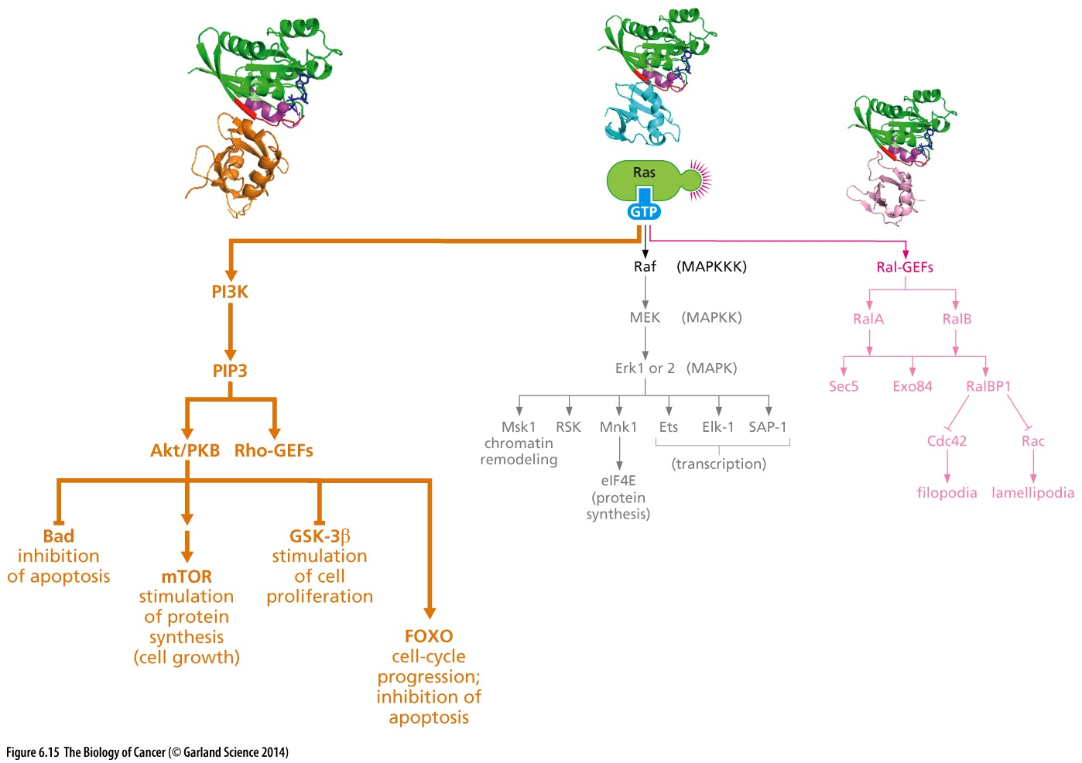
Ras’ın düzenlediği bir başka yolak da Akt/PKB yolağıdır.

Slide 71
Hücre zarının bu yapısına amfifatik denir.
Hem hidrofobik hem de hidrofilik.
Bazı fosfolipitler hidrofilik baş bölgelerinde inositol adı verilen bir karbonhidrat molekülü taşırlar ve bu molekül suda çözünebilir. Bu moleküle fosfat bağlanarak, (fosfoinositol (IP3)) hücre zarından kopartılıp hücre içinde mesaj taşıması sağlanır.

Slide 72
PIP3’e bağlanan sitoplazmik proteinler plekstrin homolog domain içerirler. Bu proteinlerden en önemlisi Akt’tır.

Slide 73
Ras’ın düzenlediği bir başka yolak da Akt/PKB yolağıdır.

Slide 74
PIP3’e bağlanan sitoplazmik proteinler plekstrin homolog domain içerirler. Bu proteinlerden en önemlisi Akt’tır.

Slide 75
PIP3 ve PI’ların bazal düzeylerde seyretmesi kinazların aktivitelerini tersine çeviren fosfatazlar ile sağlanır.
Bu fosfatazların en iyi karakterize olanı PTEN PI3K tarafından PIP3’e eklenmiş olan 3’ fosfatları kopartır.
Bu durum Akt/PKB sinyal yolağının düzensizleşmesine yol açan iki farklı mekanizmayı işaret eder
PI3K’nin hiperaktivitesi
PTEN’in inaktivasyonu
PI3K aktivasyonu ve PTEN’in kaybı aynı sonuçlara sebep olduğu için tümörlerde sadece ikisinden bir tanesine rastlanabileceği öngörülebilir ki bu pek çok kanserde böyledir.

Slide 78
Jak-STAT Yolağı Sinyallerin Hücre Zarından Çekirdeğe Direkt İletimini Sağlar

Slide 79
Sitokinlerin bağlandığı reseptörler olan Jak-STAT reseptörleri kovalent bağlanmış tirozin kinaz domainleri içermezler. Jak sınıfı kinazlar ile kovalent olmayan kompleksler oluştururlar.
Bu sınıf reseptörler, interferon (IFN), eritropoietin (EPO) ve trombopoietin (TPO) için olan reseptörlerdir.
İşleyiş mekanizması şekilde detaylı olarak anlatılmktadır.

Slide 80
STAT: Siganl Transducers and Activators of Transcription

Slide 81
Sürekli olarak dimer olarak bulunan STAT3 proteinleri bir çok kanserde görülmektedir. Meme kanserlerinin çoğunda STAT3’ün aktif olduğu bilinmektedir.
Ayrıca mide ve akciğer kanserlerinde de sürekli-aktif STAT3’ün varlığı bilinmektedir.

Slide 82
Hücre Adezyon Reseptörleri Büyüme reseptörleri ile Kesişen Sinyaller Yayarlar

Slide 83
Integrinler ECM’ye bağlanarak hücrelerin hayatta kalmasını ve apoptoza gitmemesini sağlarlar.
Birçok integrin molekülü bir araya gelerek fokal adezyon bölgelerini oluştururlar. Bu bölgeler Fokal Adezyon Kinazların (FAK) aktive olmasını sağlarlar.

Slide 85
Wnt-Beta-Katenin Yolağı Hücre Çoğalmasına Katkıda Bulunur

